Slide 1
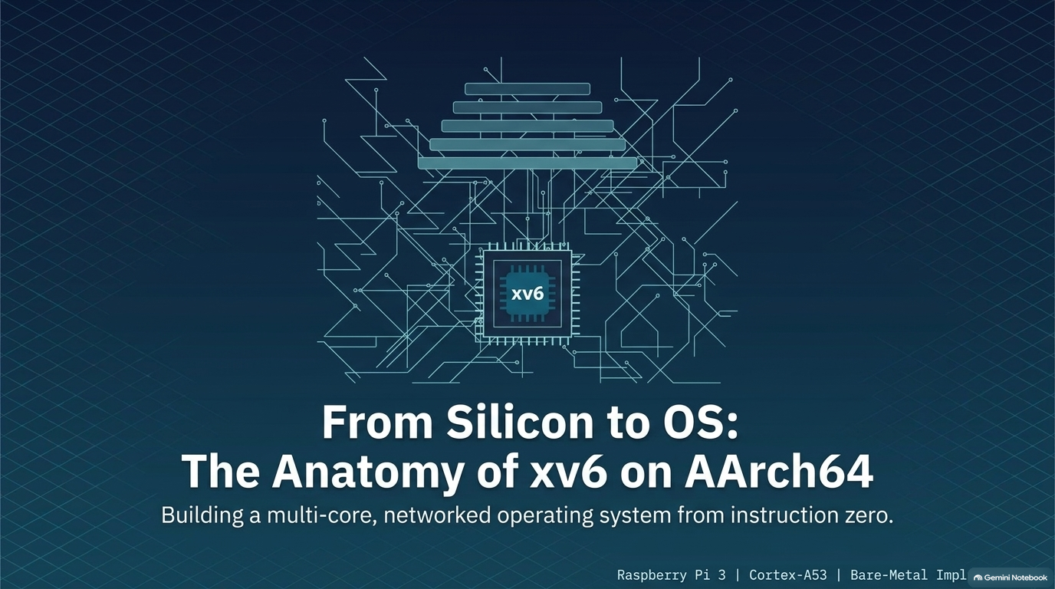

Slide 2
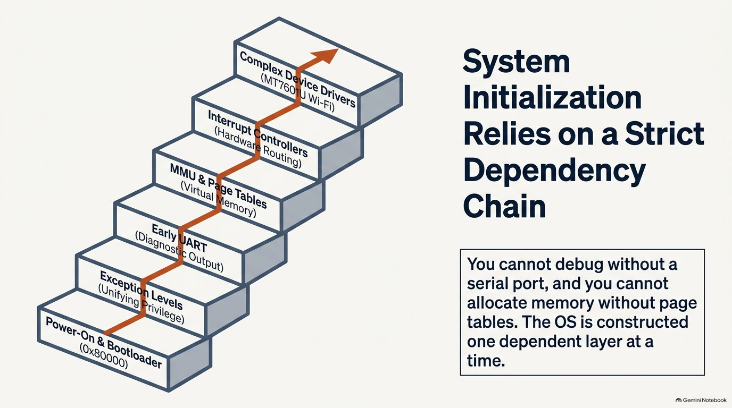

Slide 3
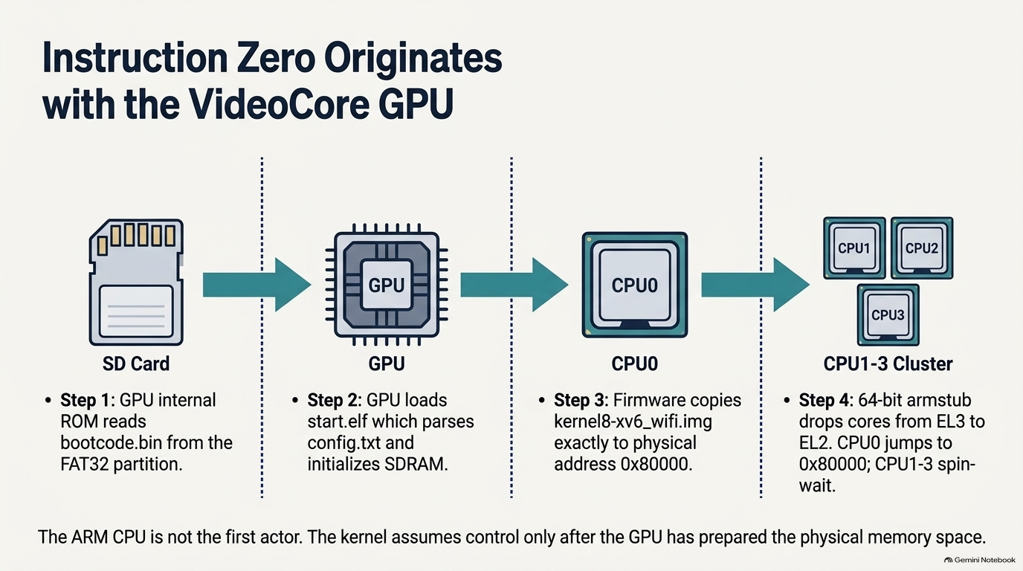

Slide 4
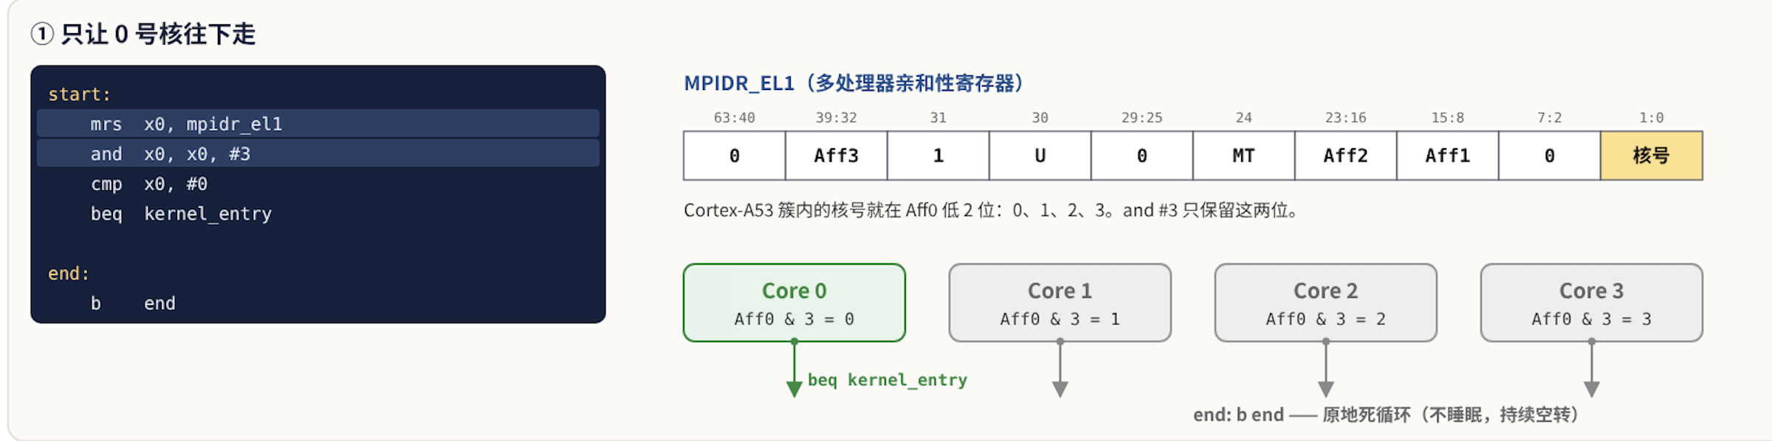
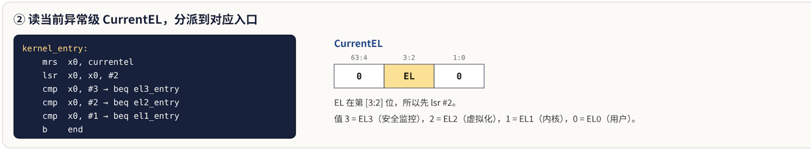
启动代码

Slide 5
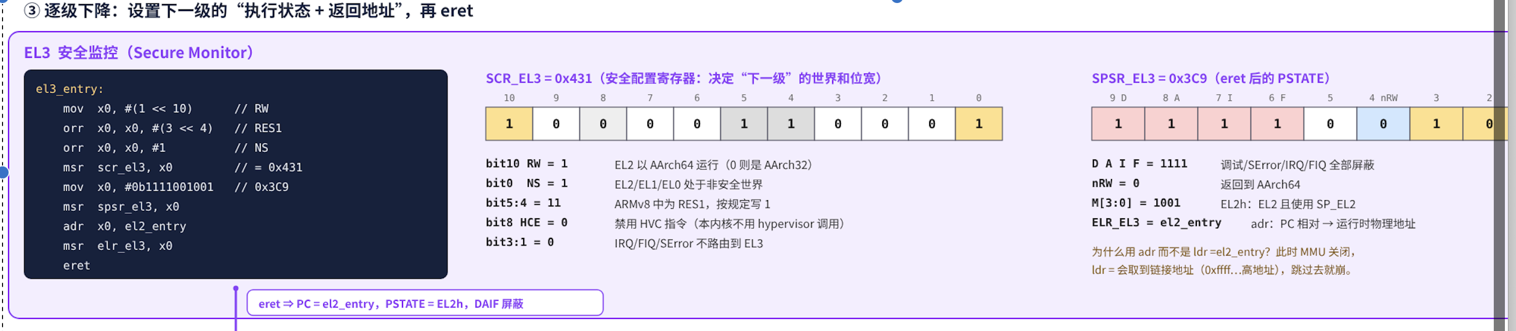
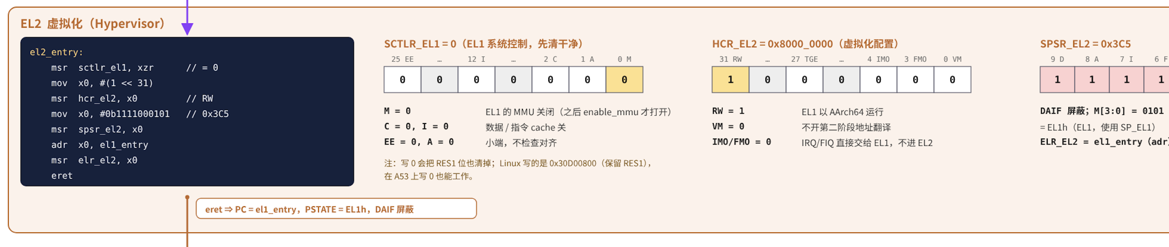
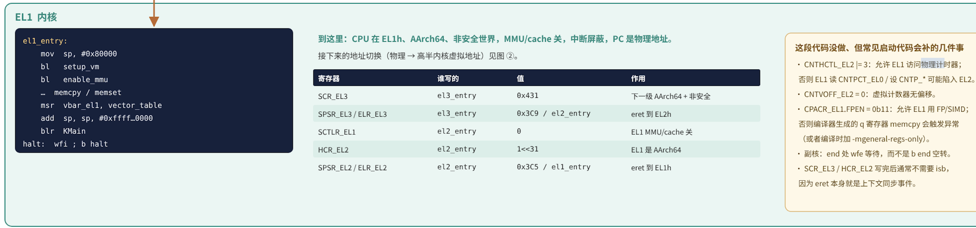

Slide 7
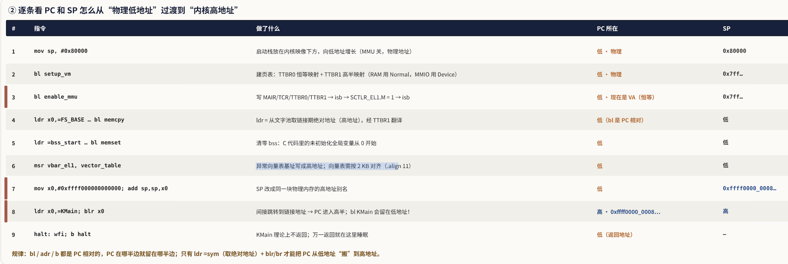
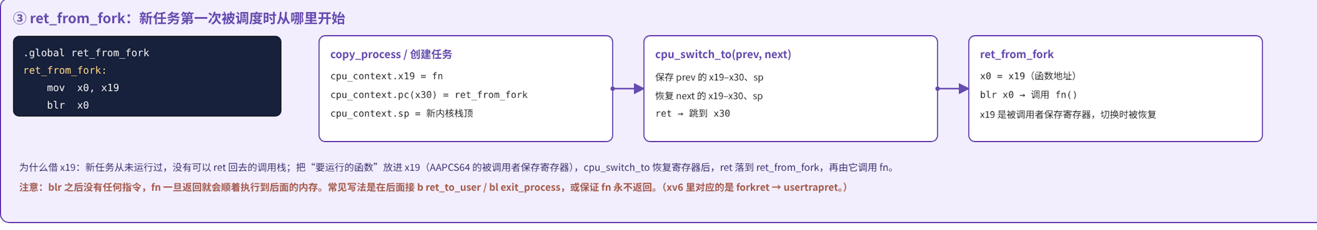

Slide 8
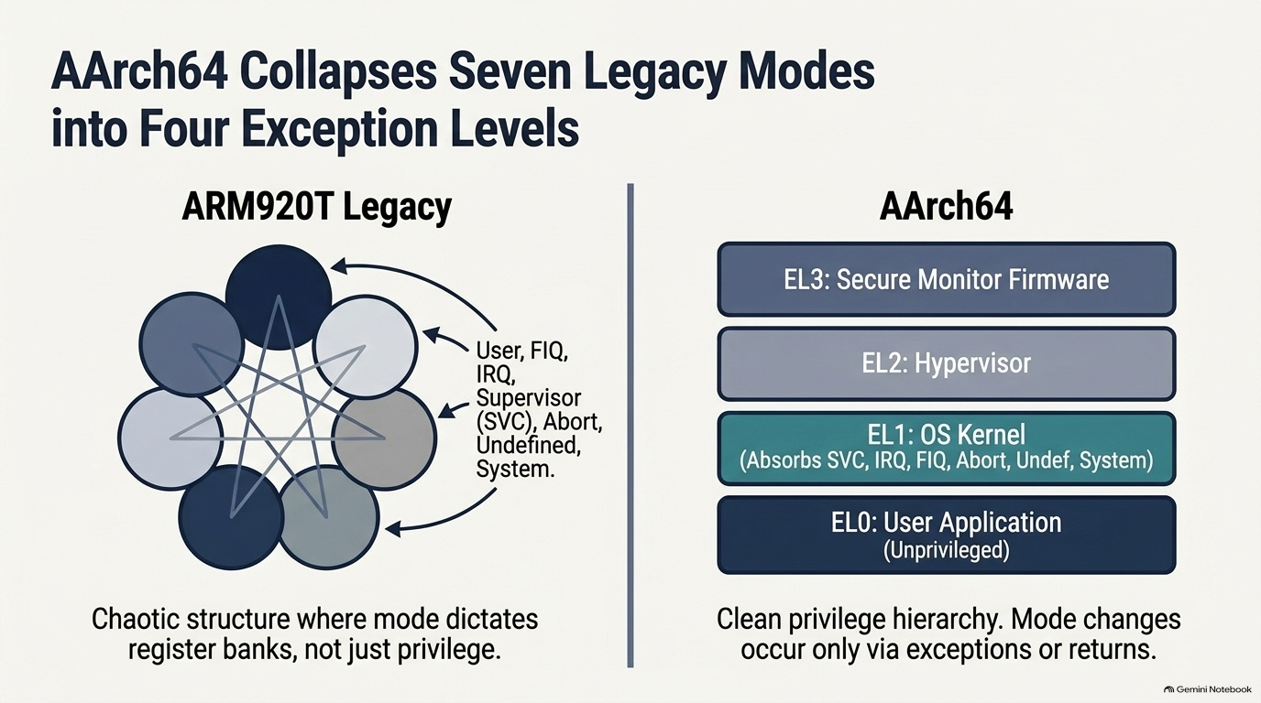

Slide 9
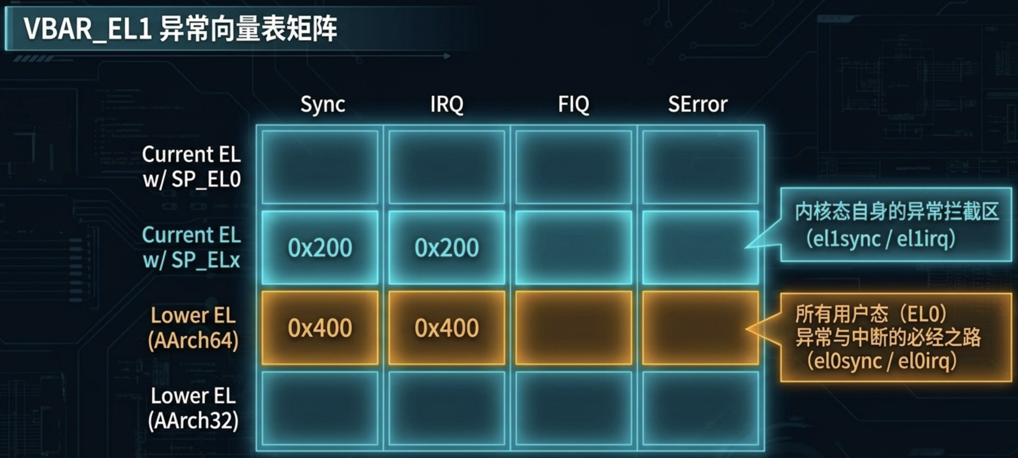

Slide 10
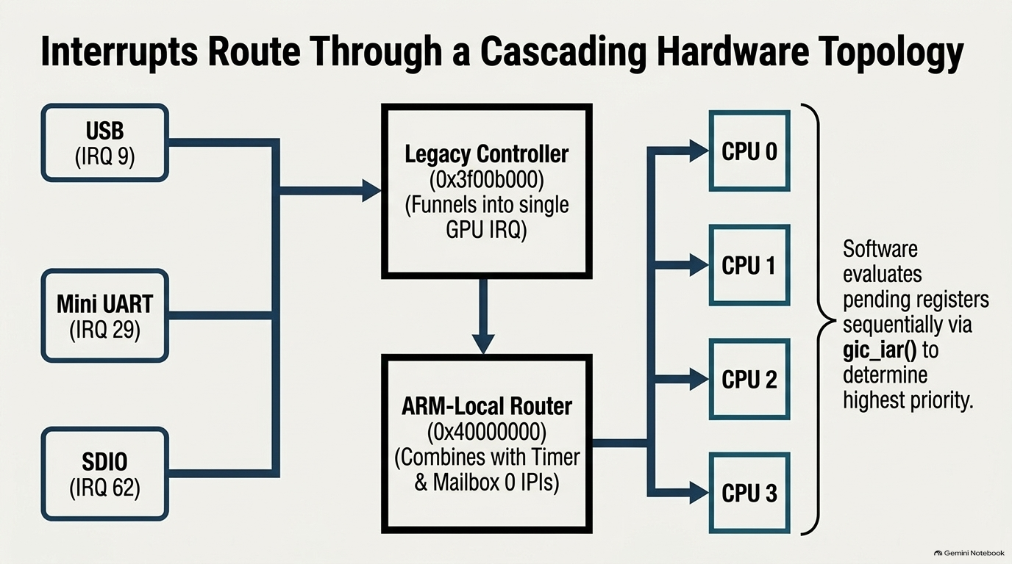

Slide 11
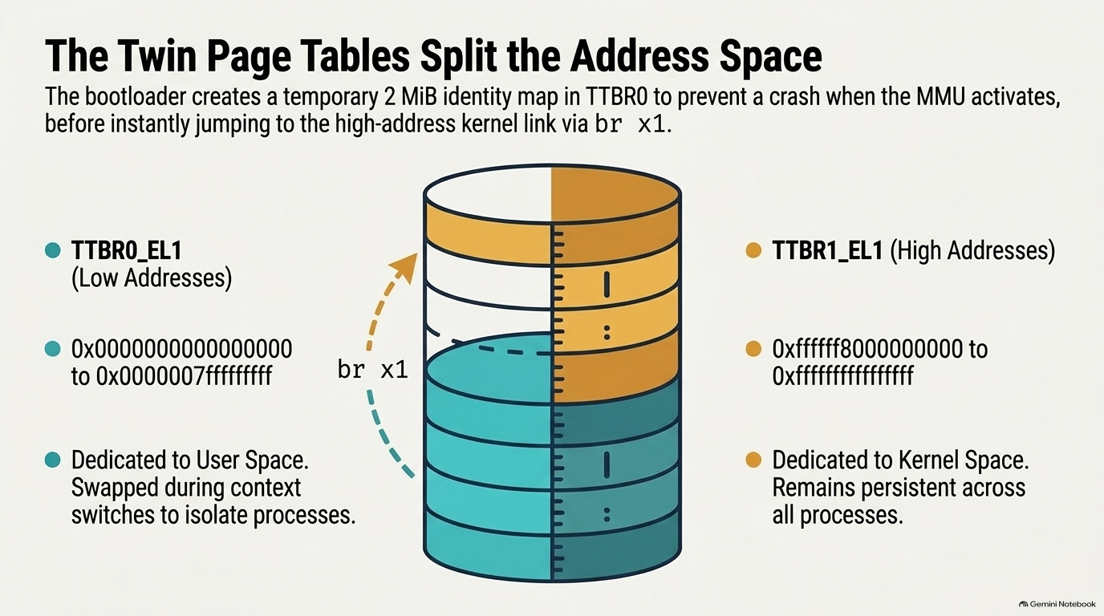

Slide 12
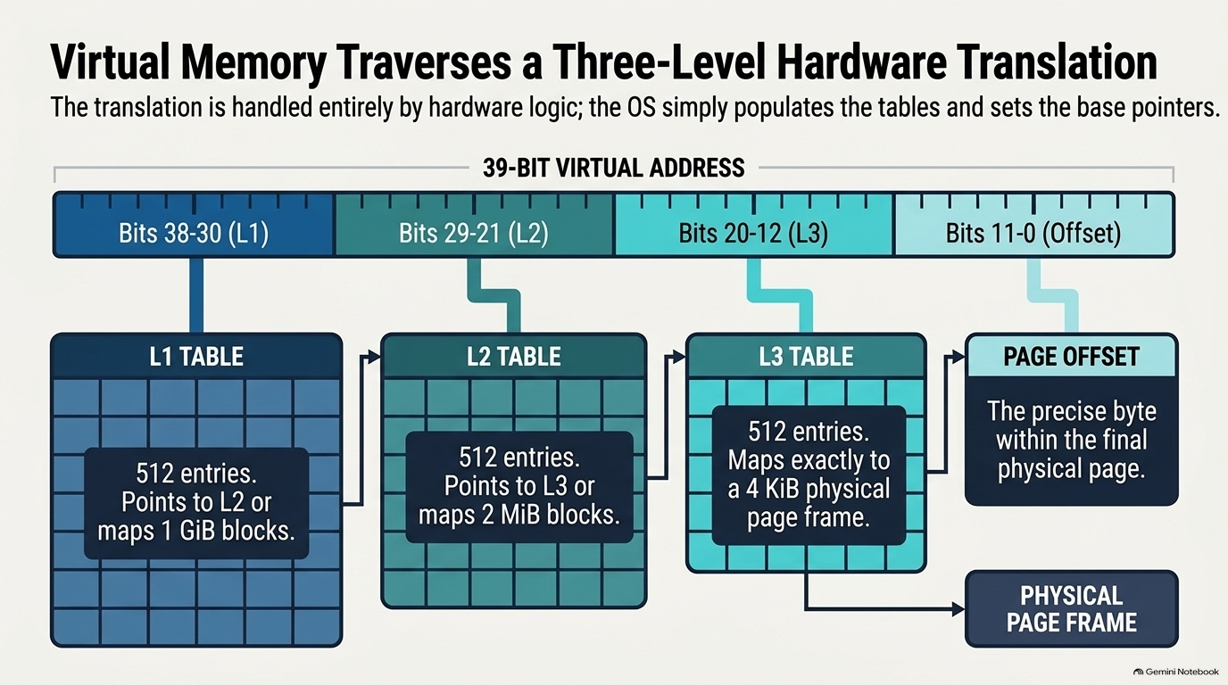

Slide 13
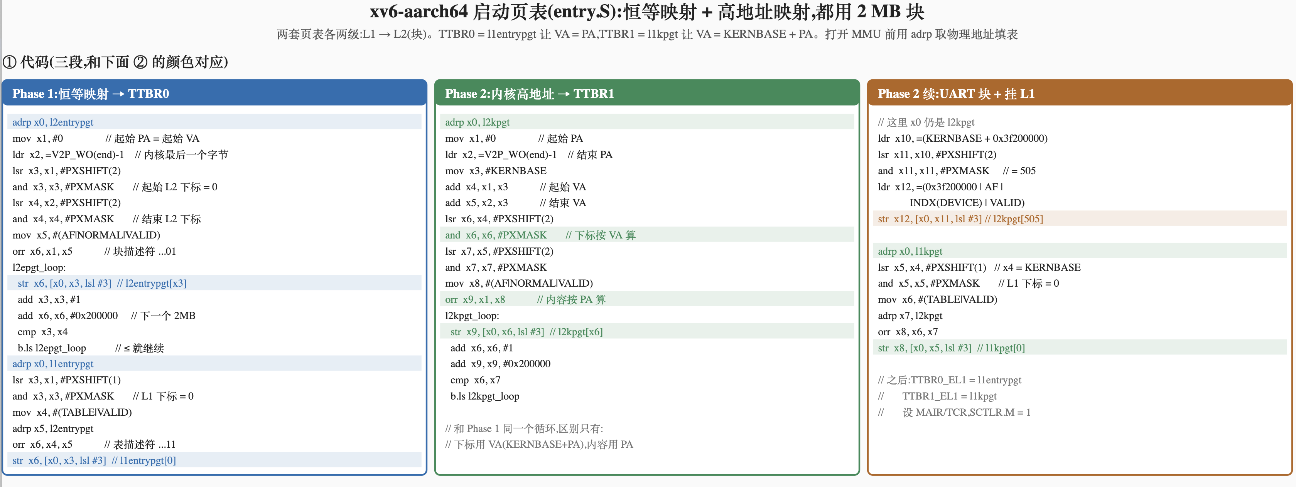
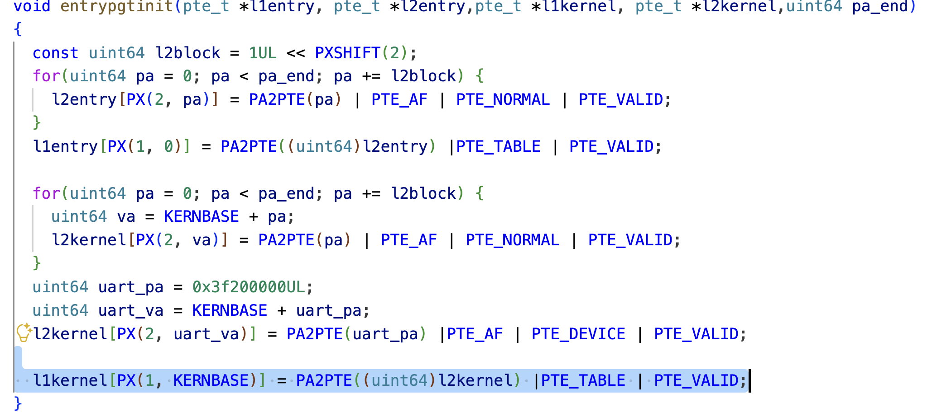

Slide 14
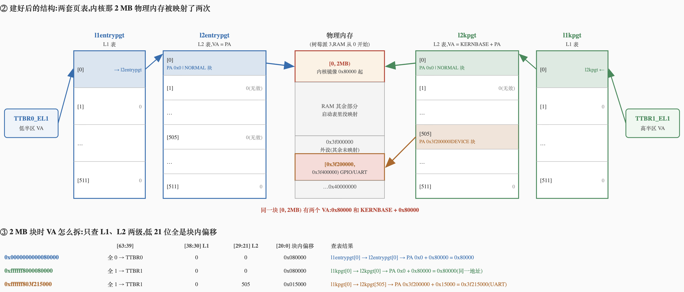

Slide 15
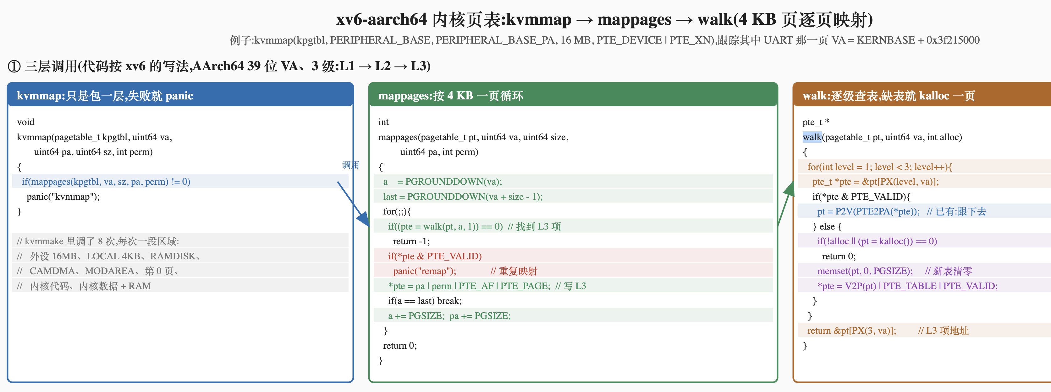

Slide 16
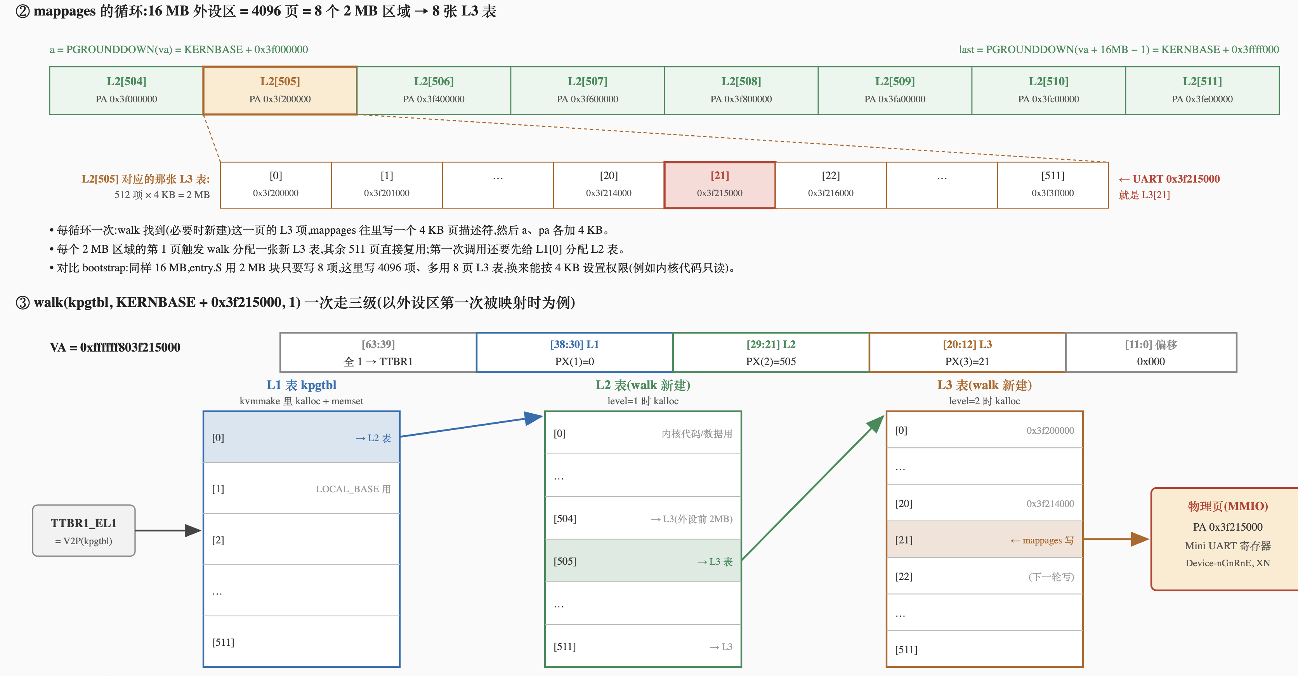

Slide 18
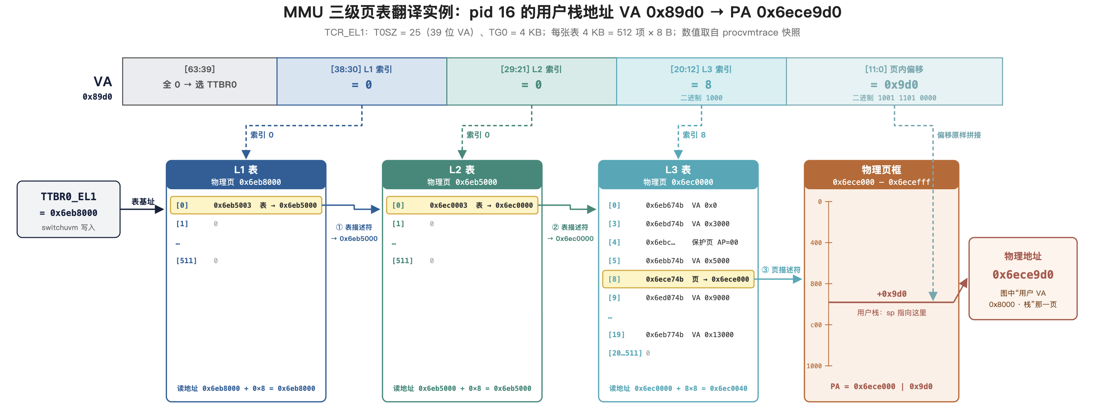
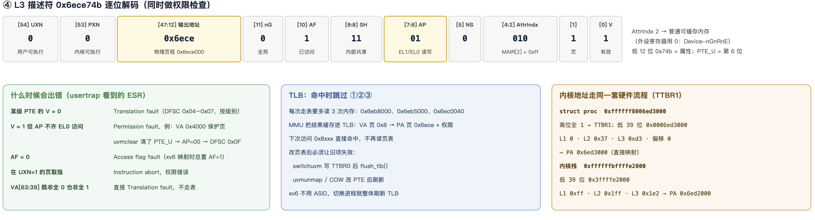

Slide 19
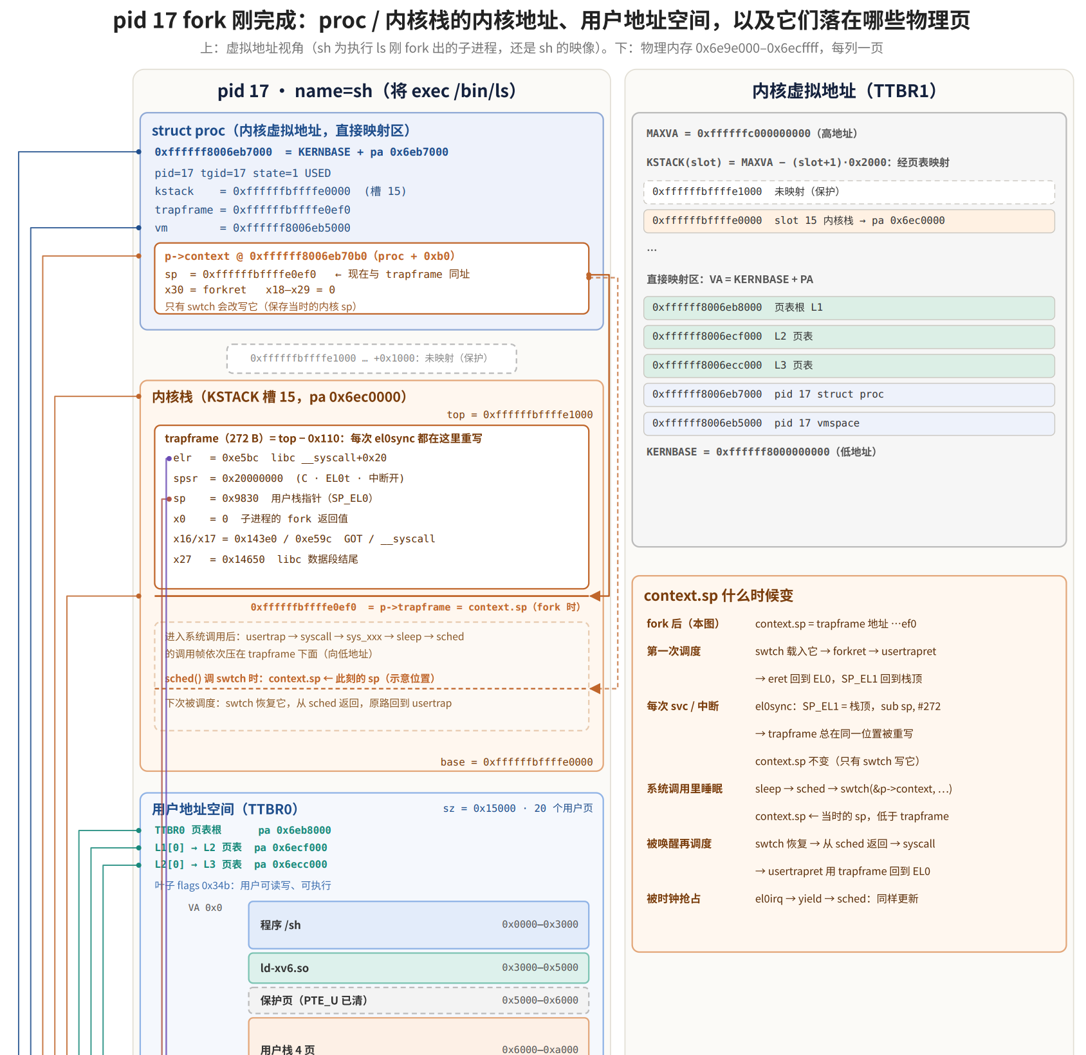
XV6的用户进程结构和虚拟地址
Page Allocation

Slide 20
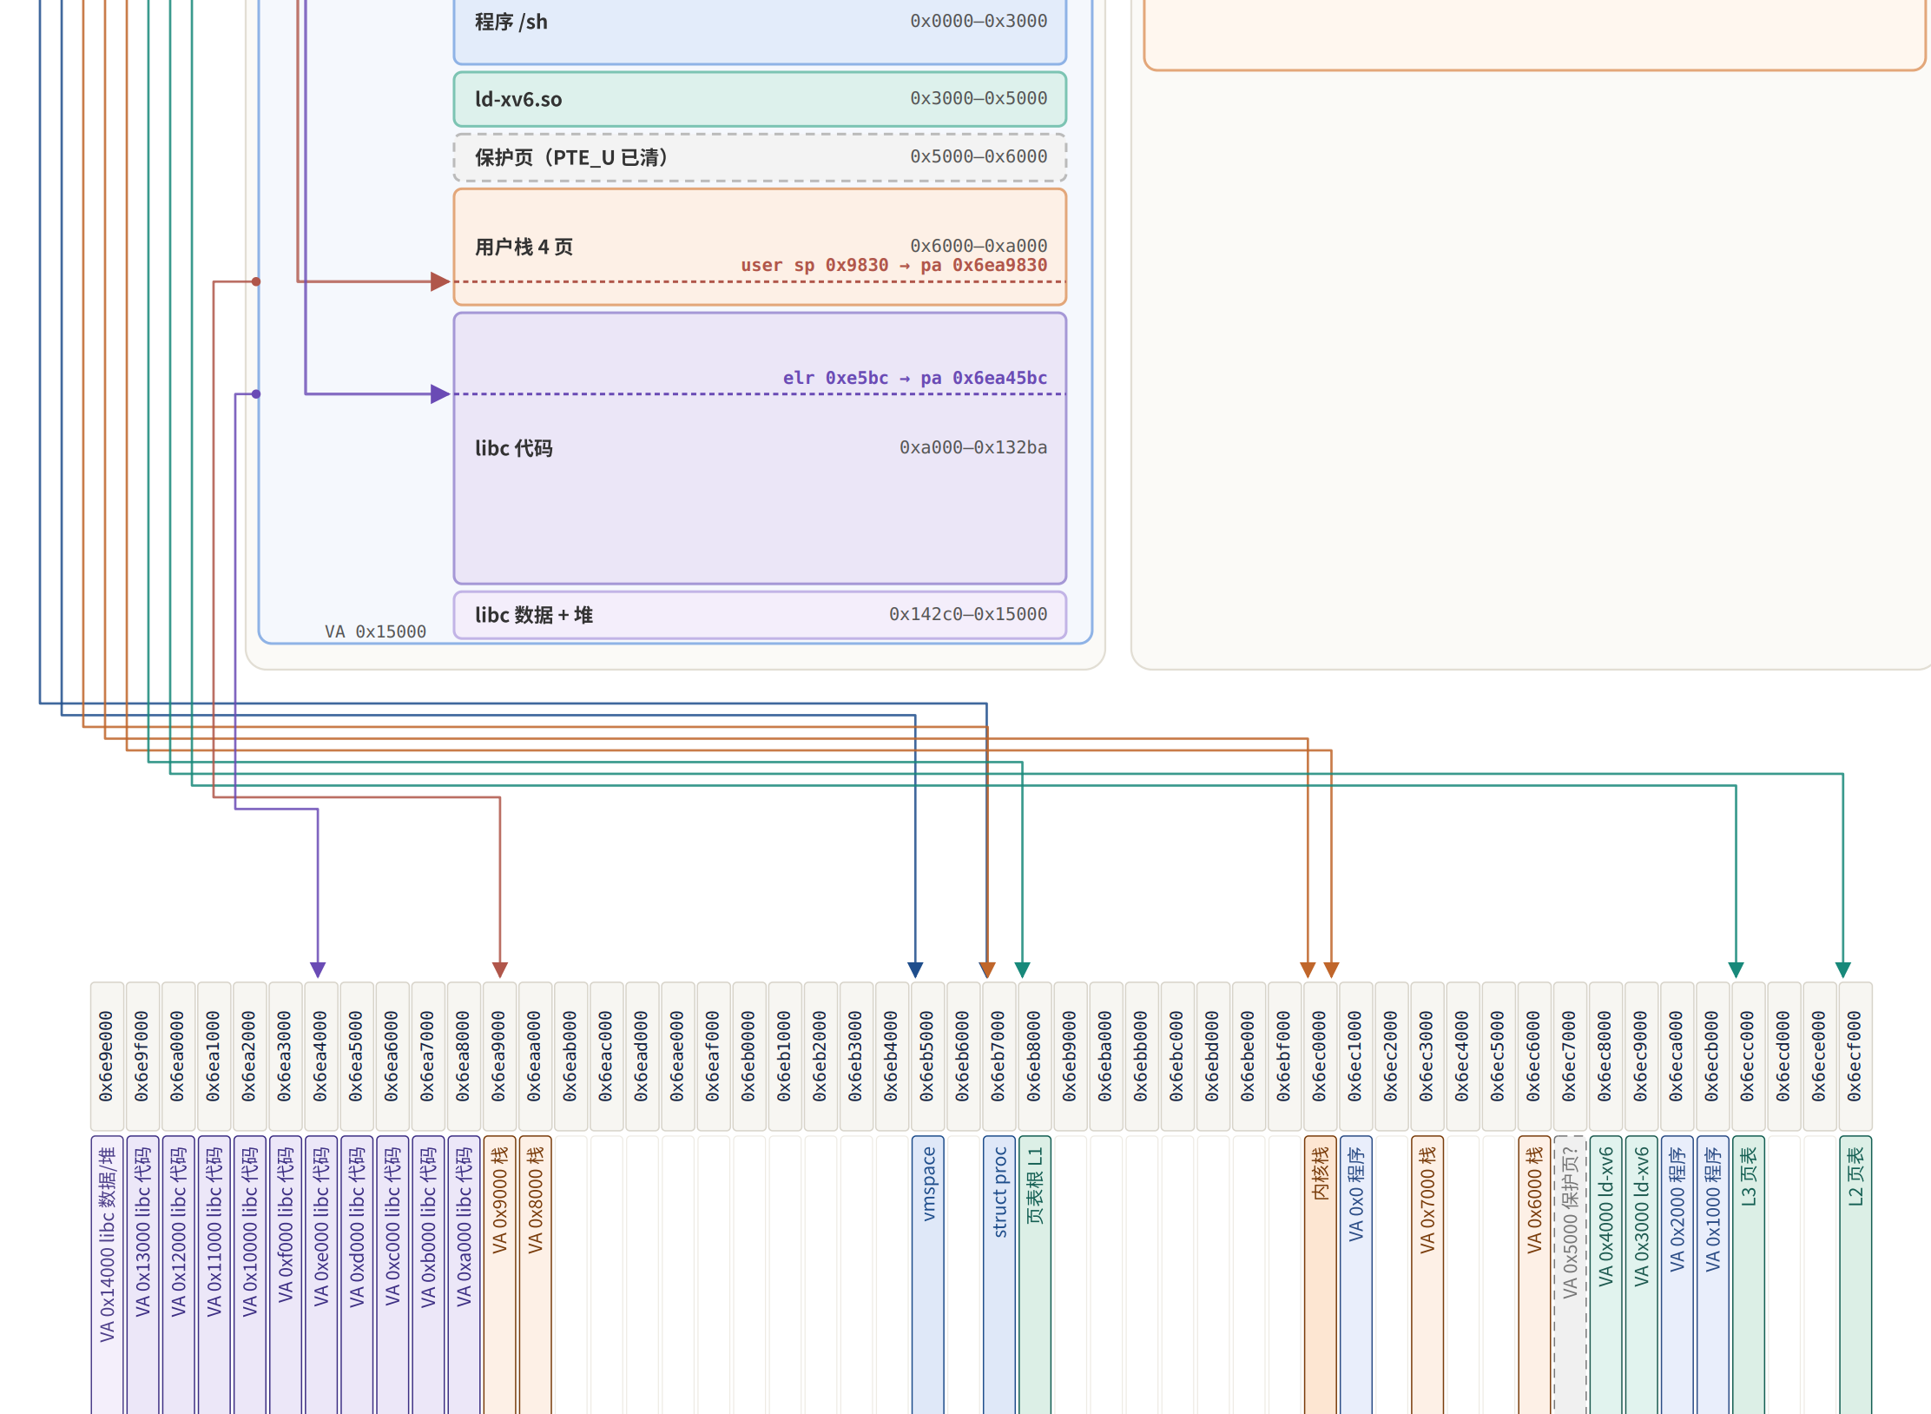

Slide 21
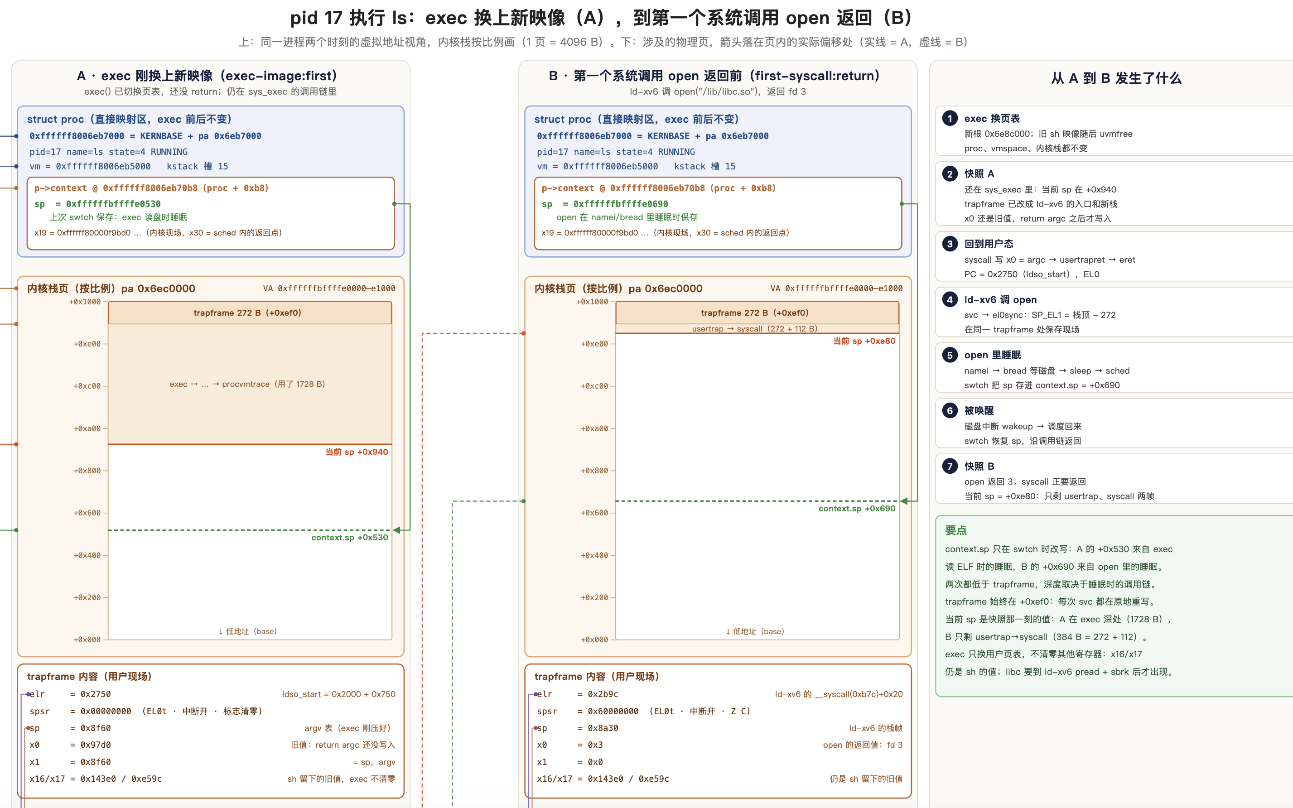
Page Allocation

Slide 22
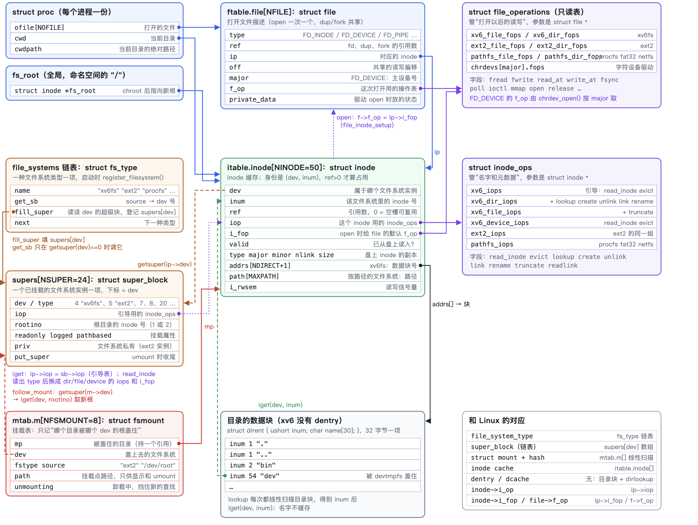
VFS文件系统

Slide 23
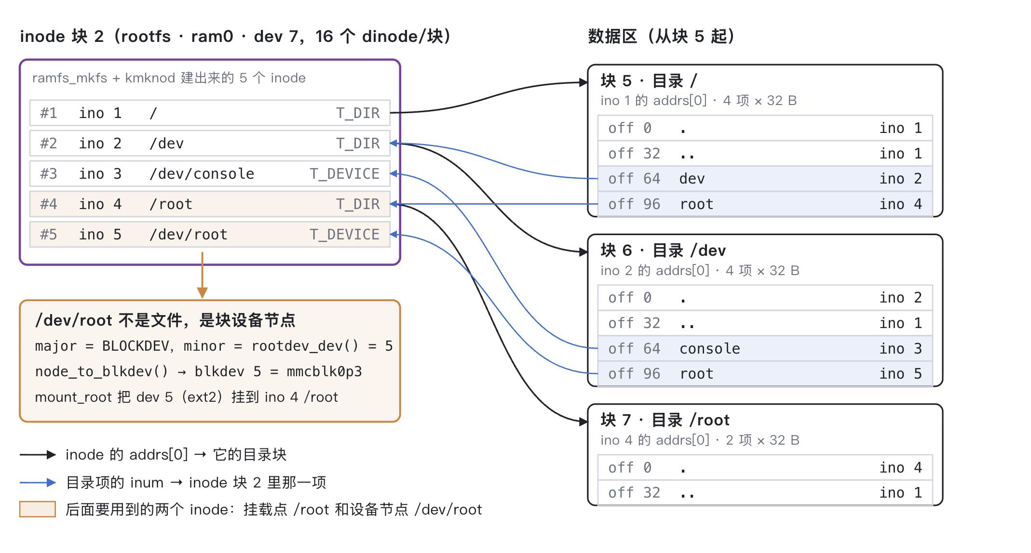
根文件系统 rootfs 根目录

Slide 24
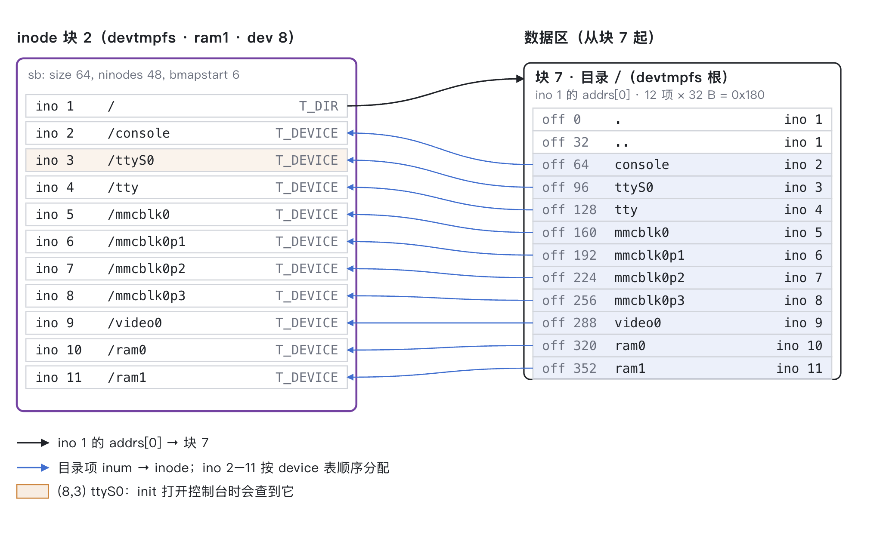
devtmpfs

Slide 25
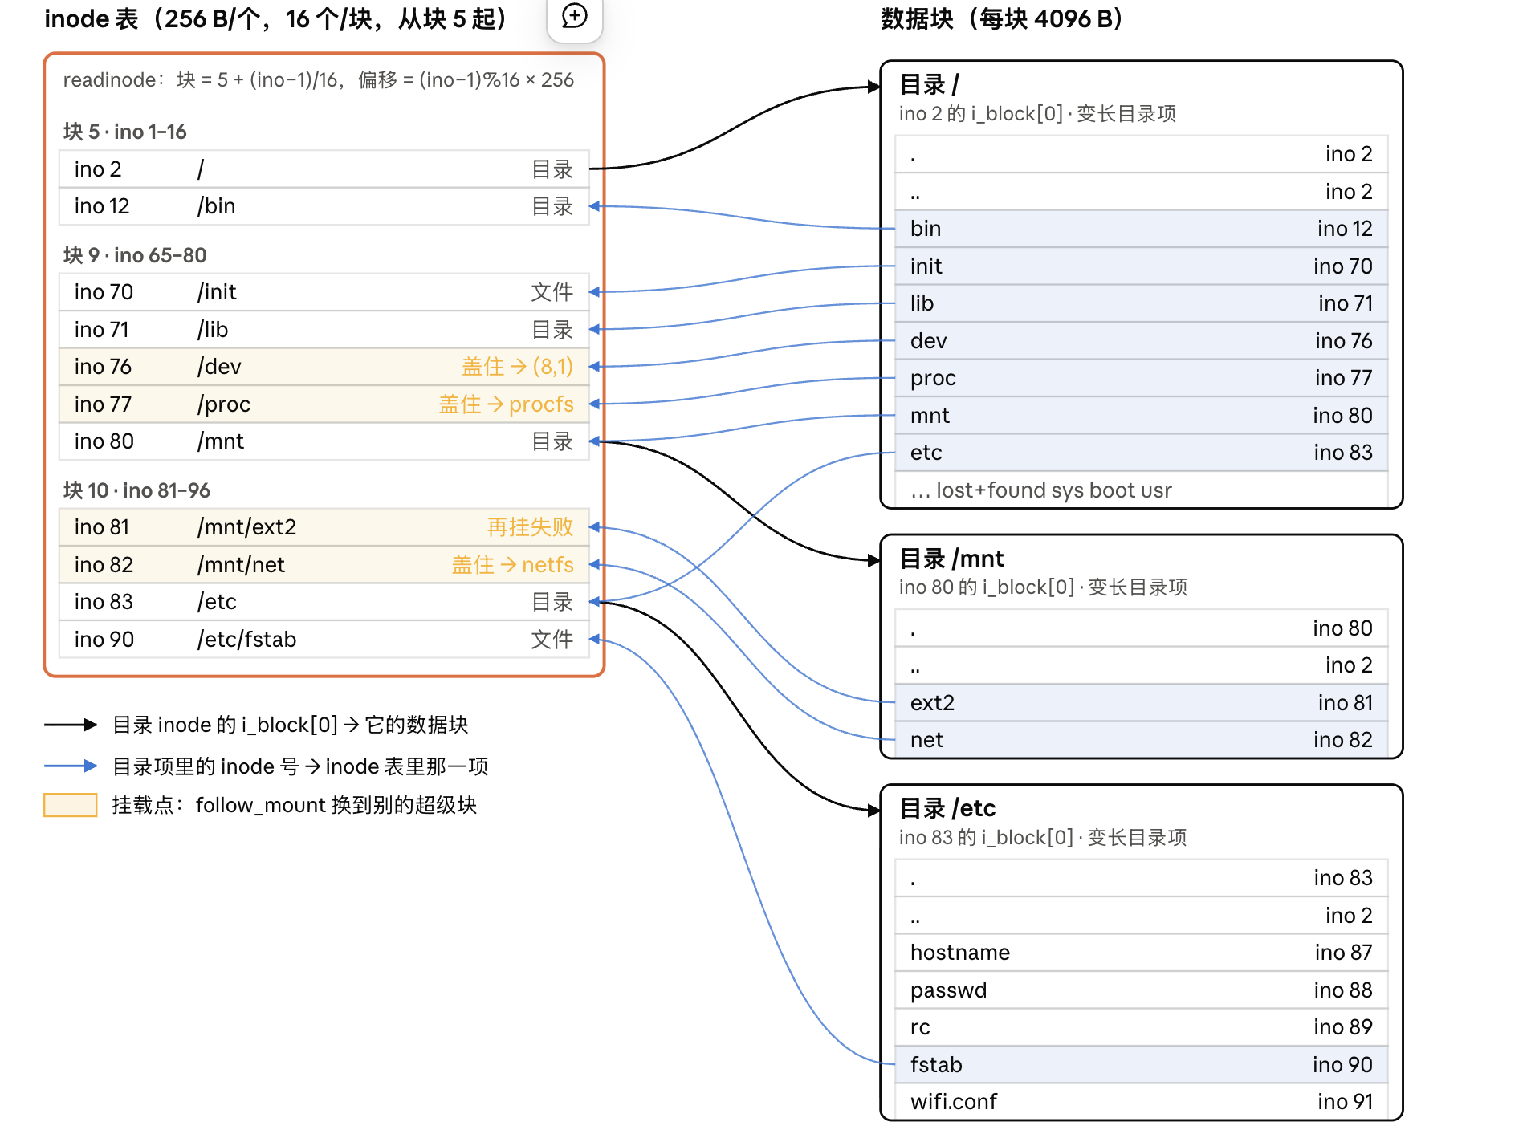

Slide 26
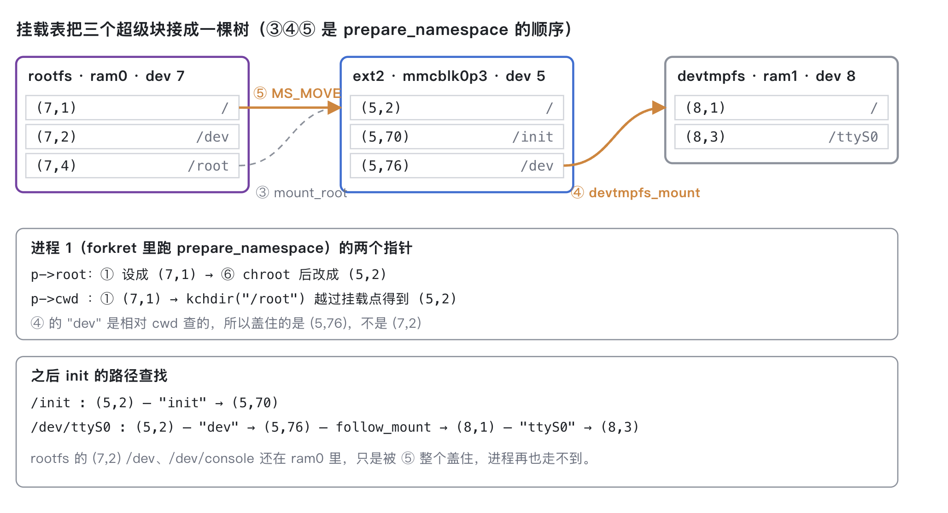

Slide 27
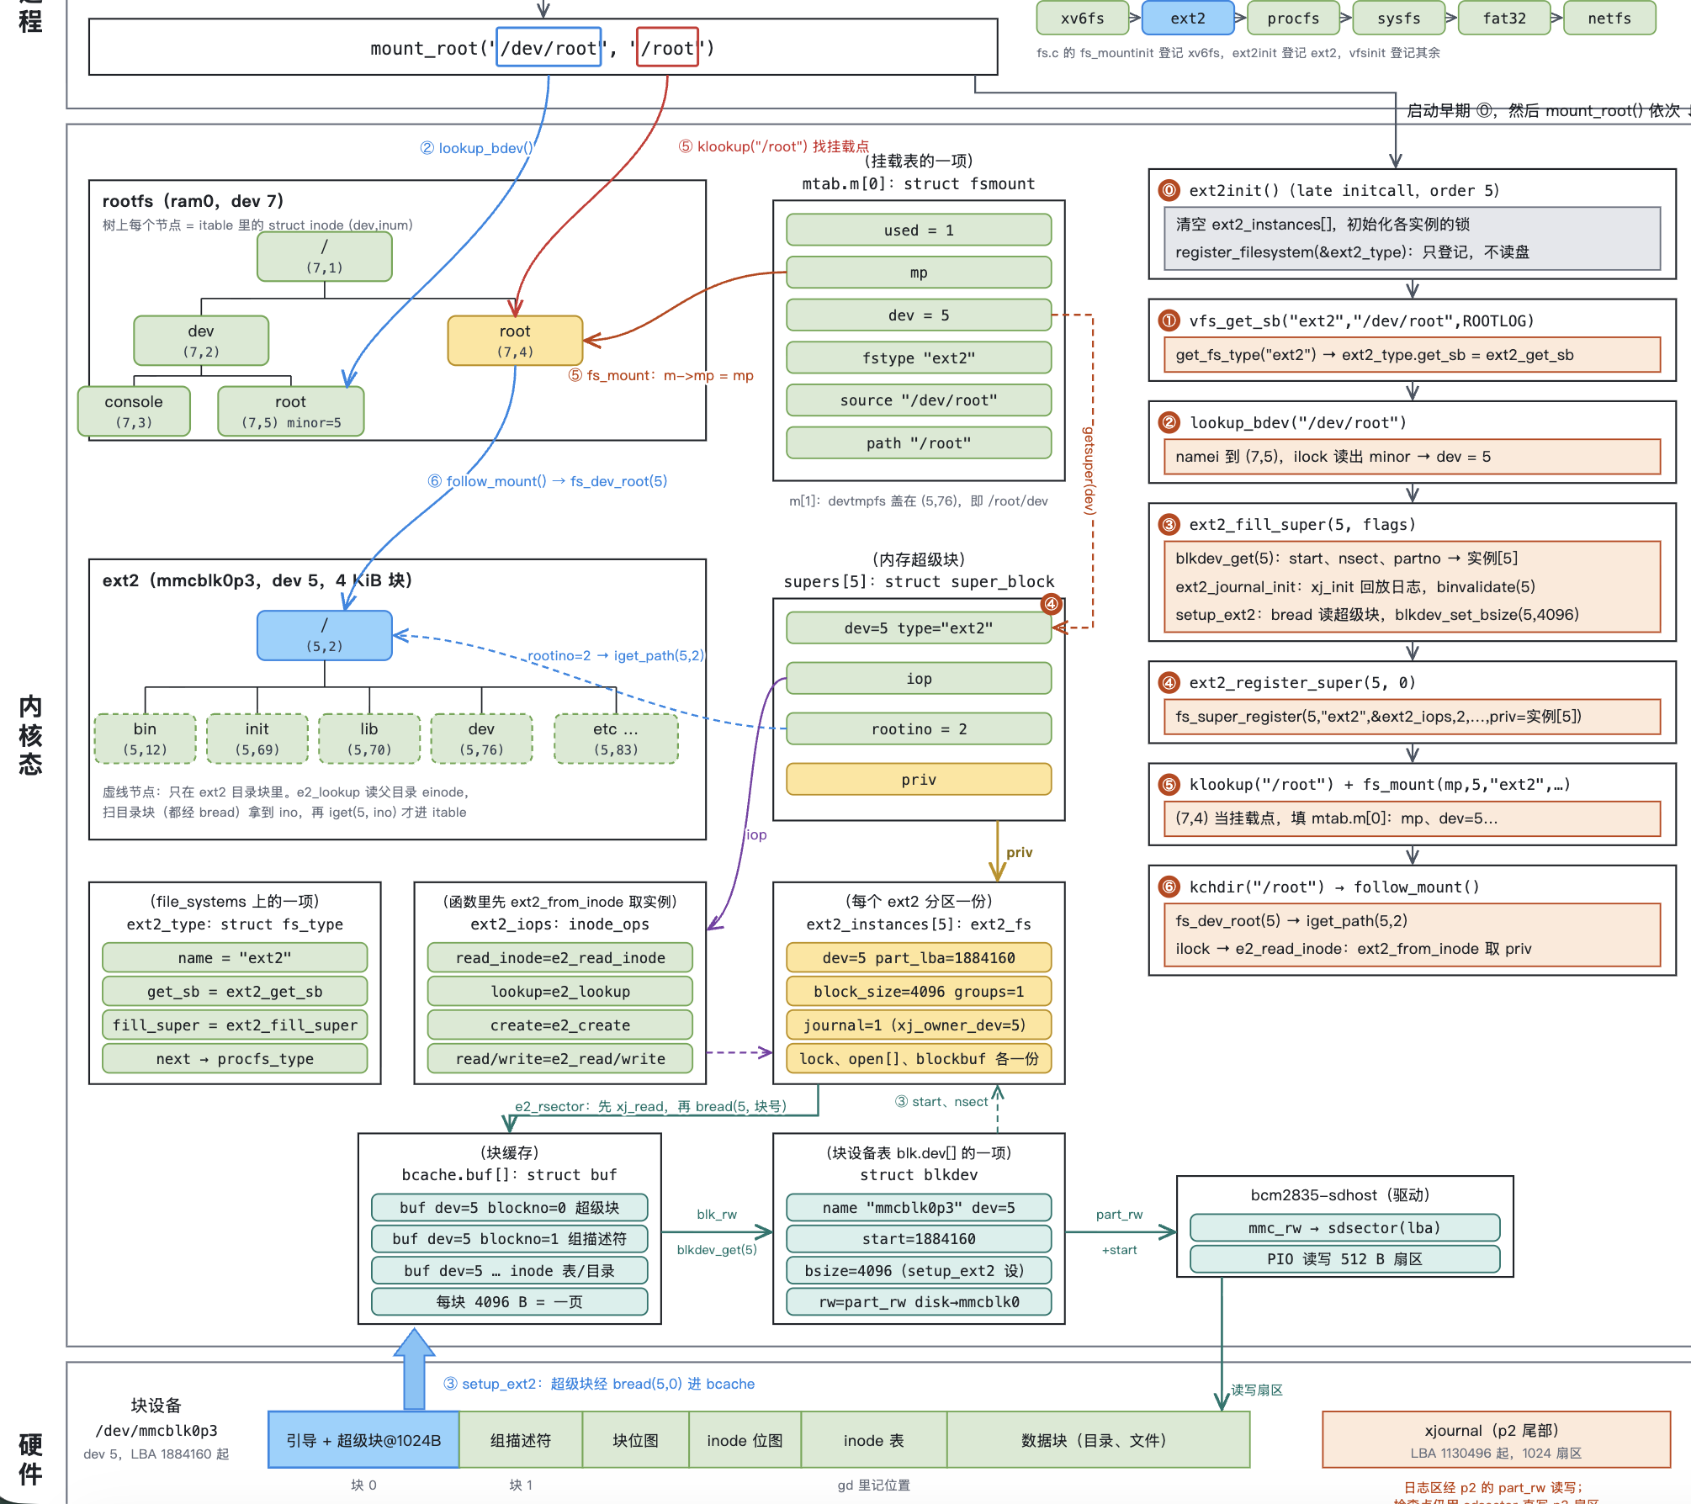
ext2的mount加载

Slide 28
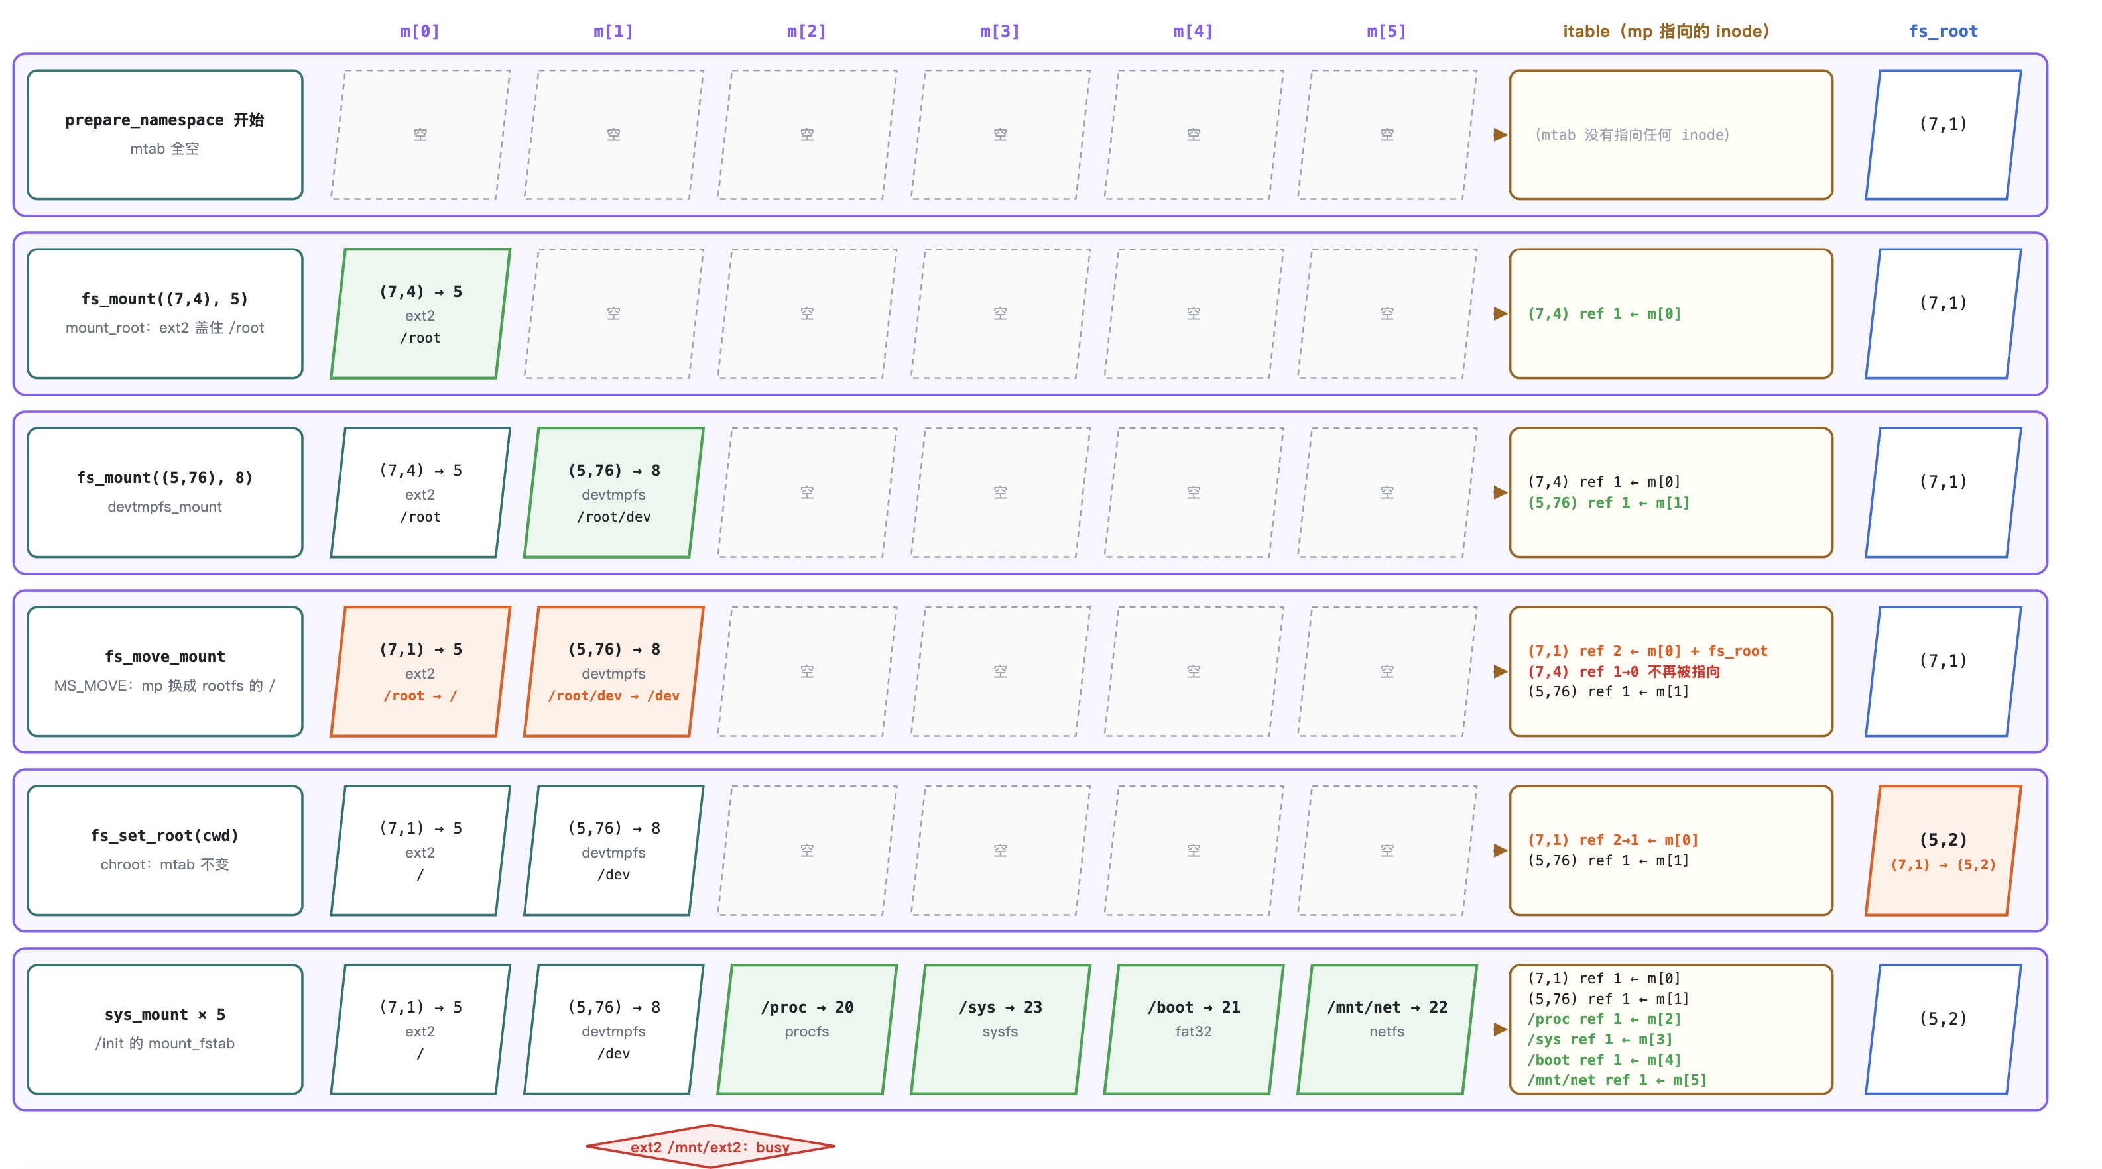

Slide 29
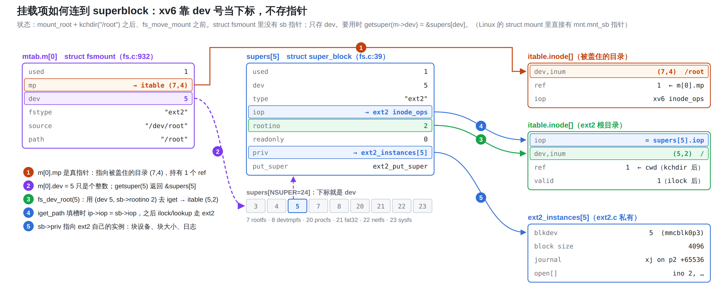

Slide 30
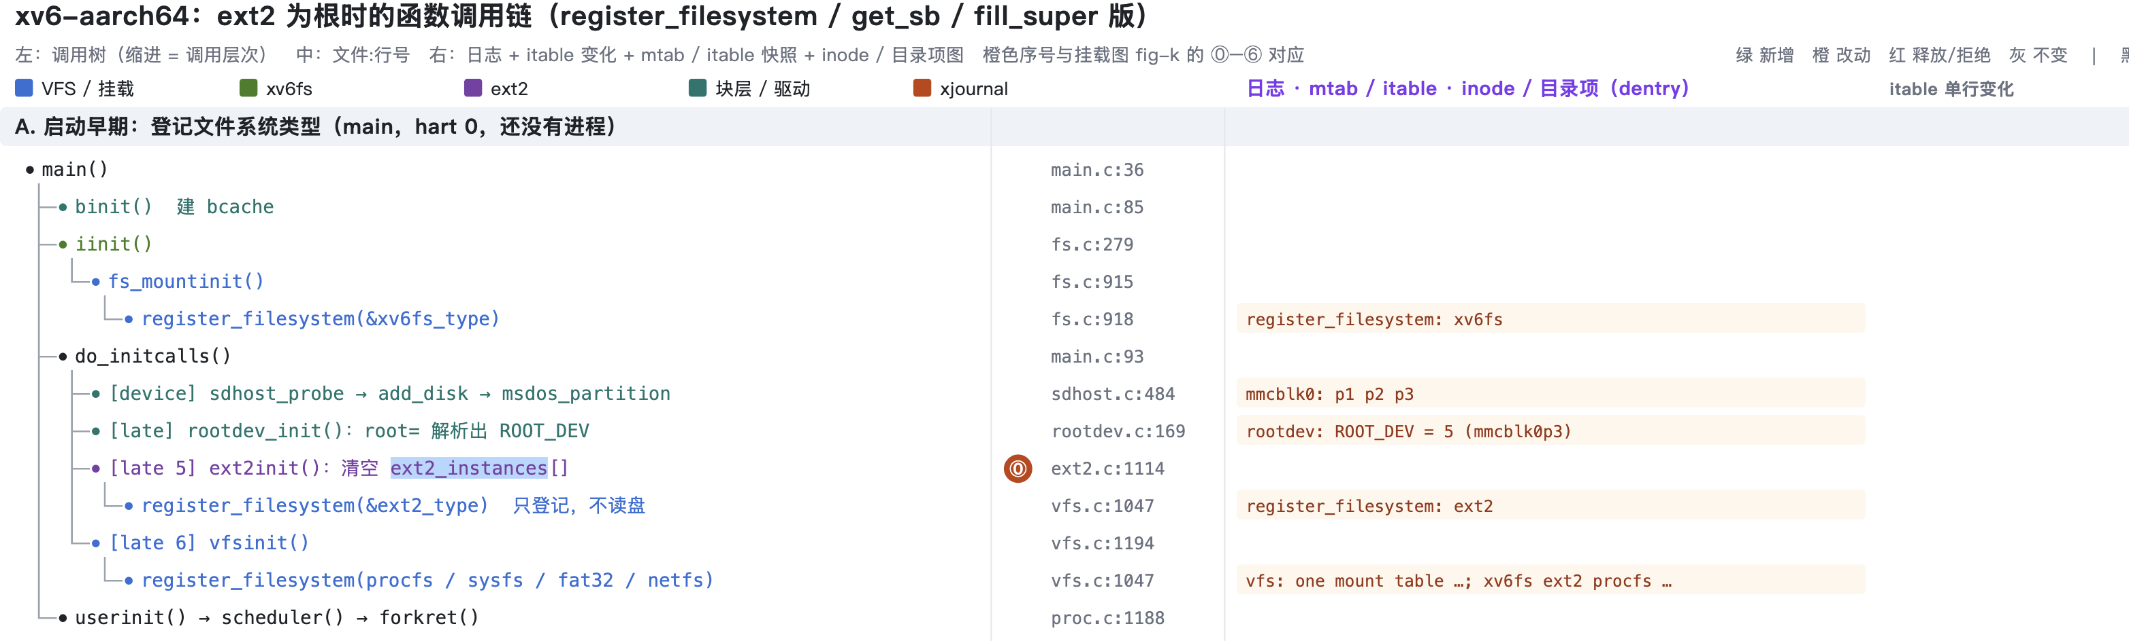

Slide 31
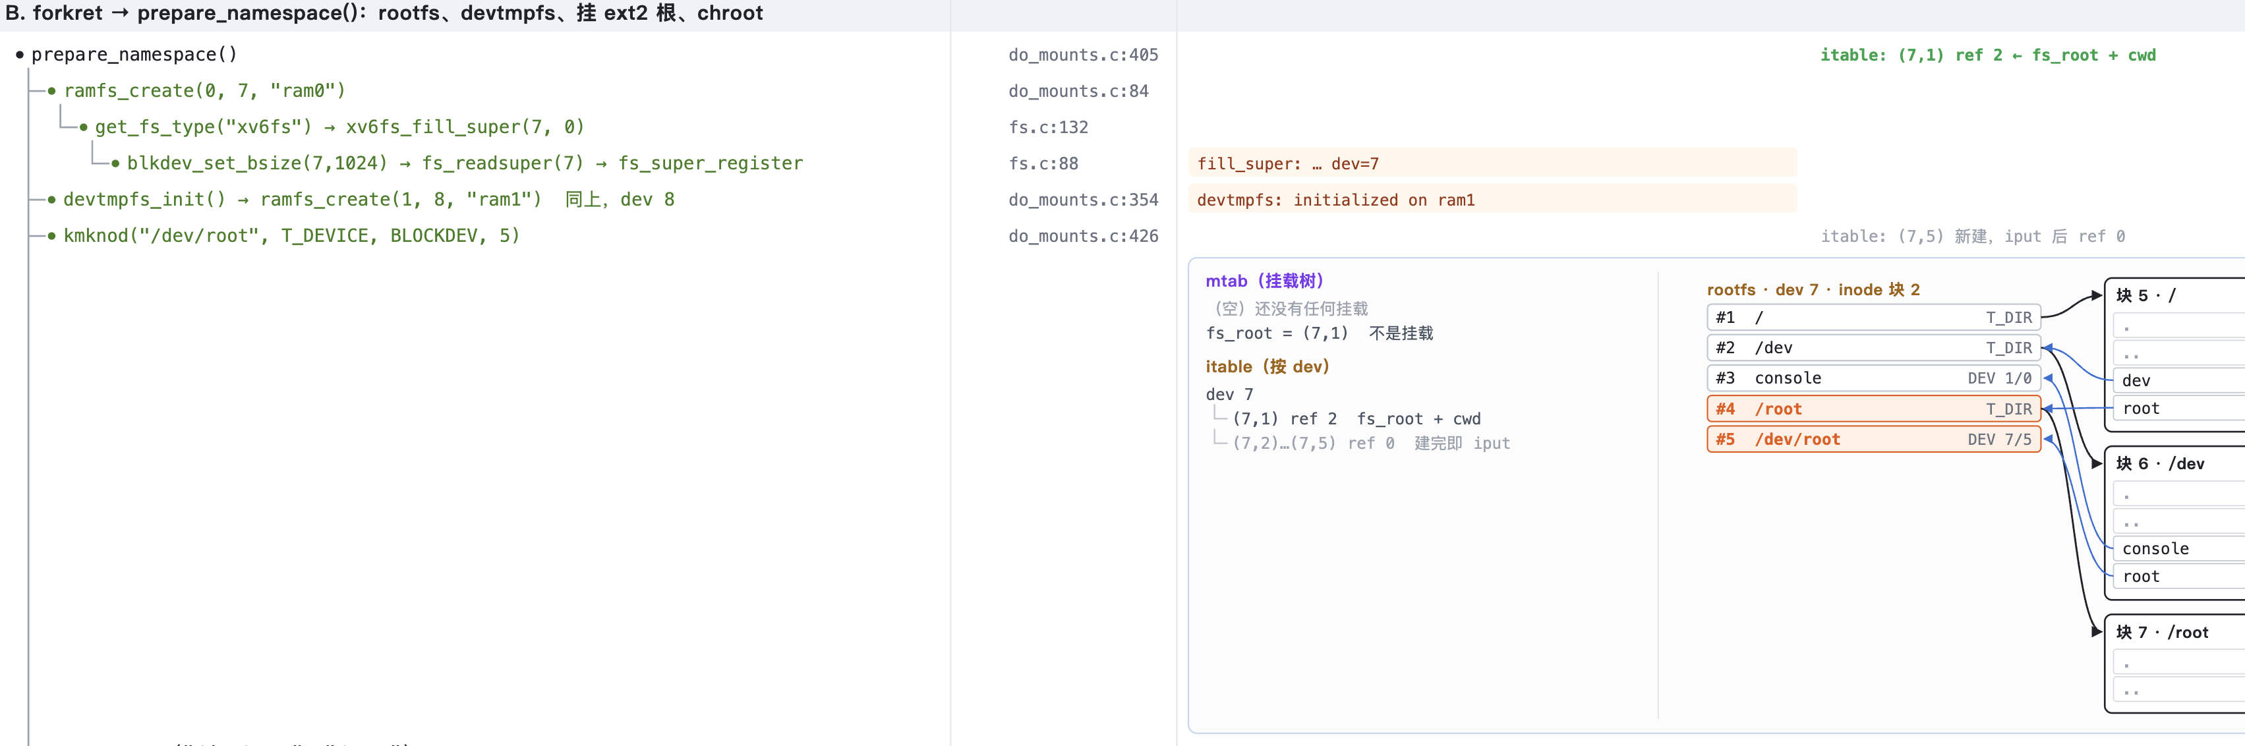

Slide 32
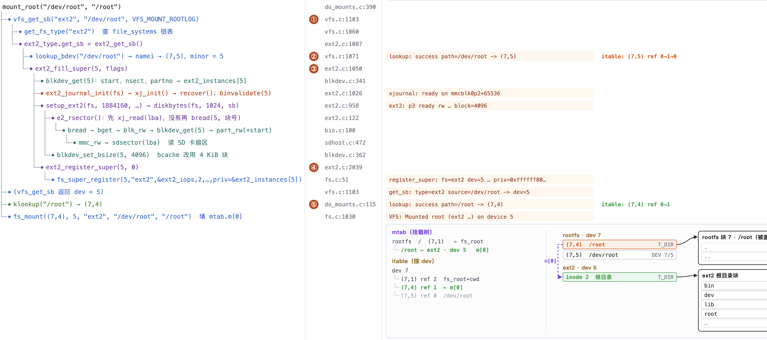

Slide 33
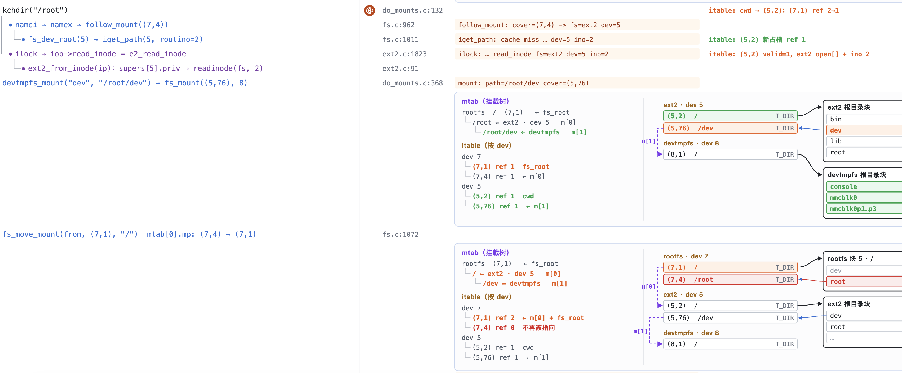

Slide 34
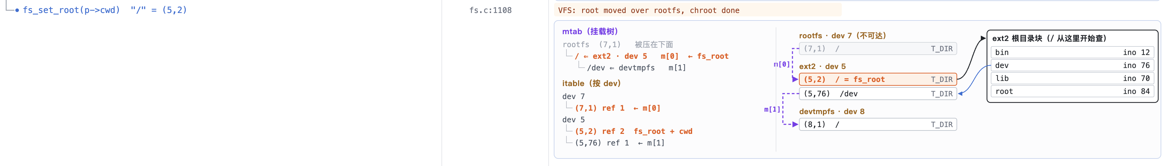

Slide 35
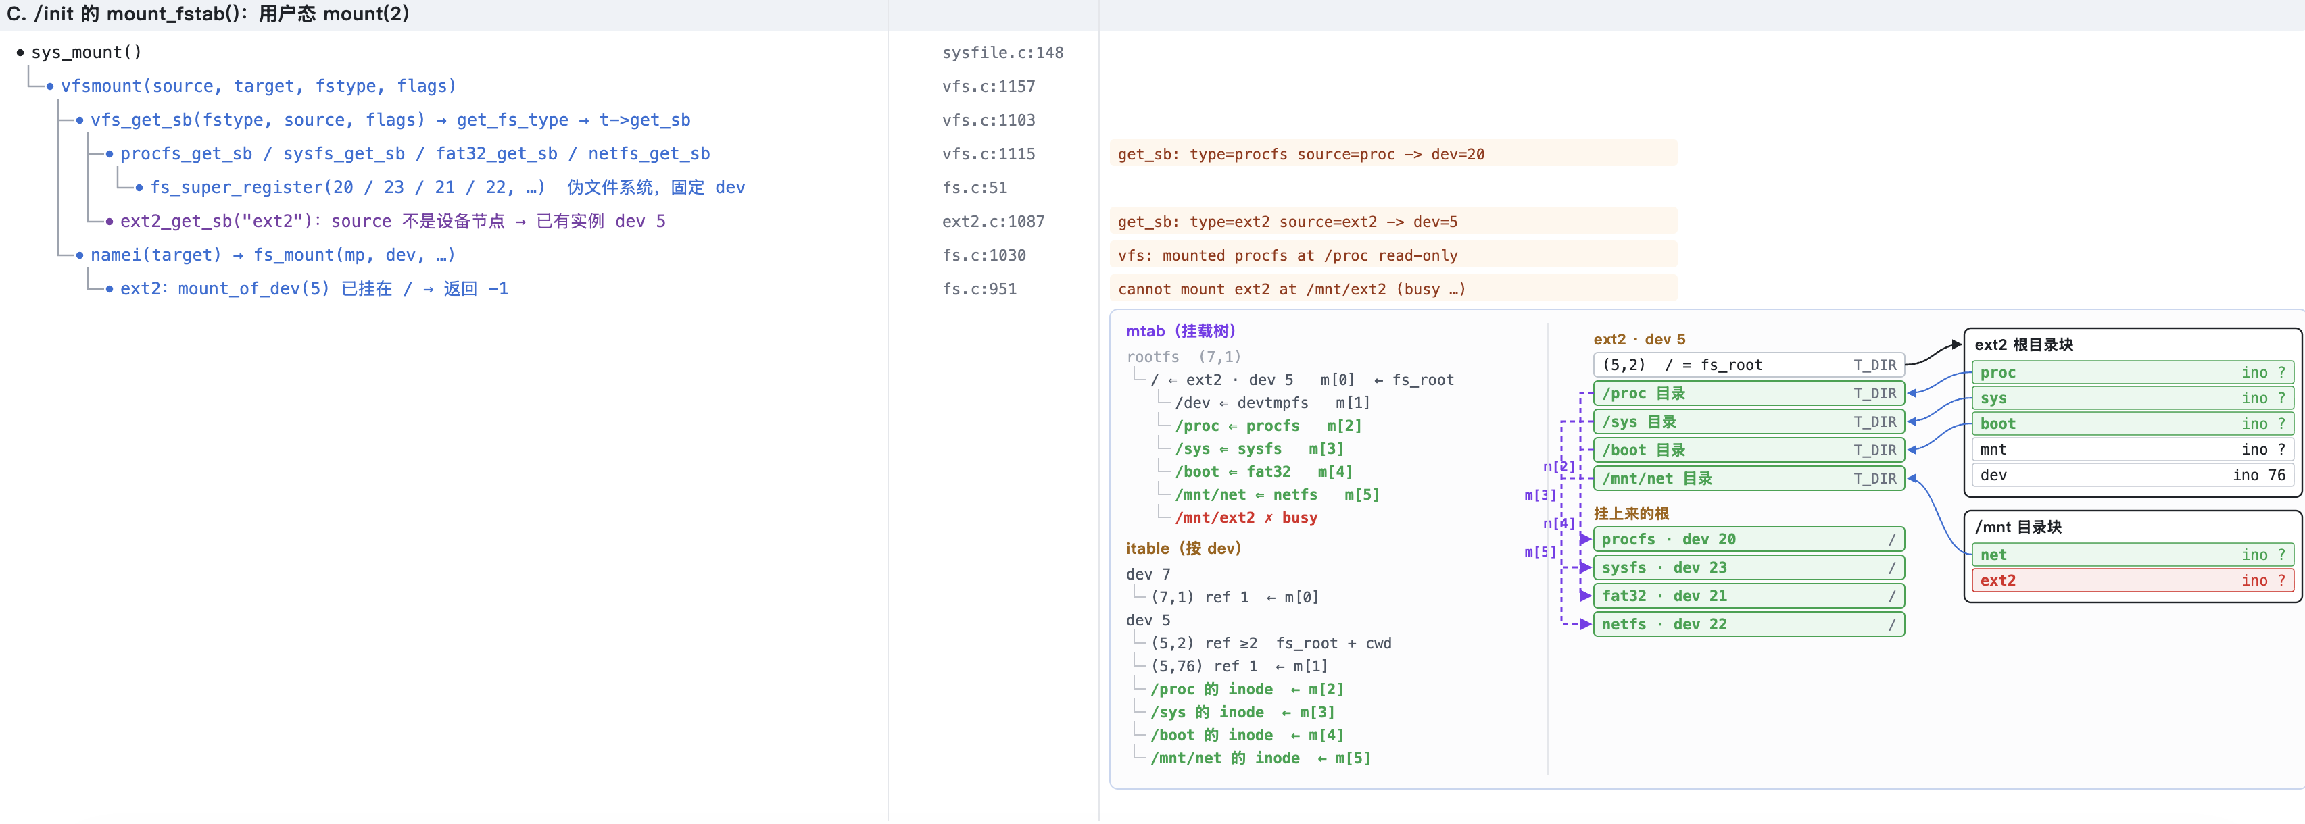

Slide 36
iop和i_fop 的首次挂接
ext2_fill_super()
├── readinode()：直接读取磁盘 inode 2，验证根目录
└── sb->iop = &ext2_iops：注册引导操作表
kchdir("/root")
├── iget()：创建 VFS inode 外壳
│ iop = sb->iop
│ i_fop = NULL
│ valid = 0
│
└── ilock()：第一次正式加载 VFS 根 inode
→ e2_read_inode()
→ e2fill()
→ iop = &ext2_dir_iops
→ i_fop = &ext2_dir_fops
→ valid = 1
ilock()
借助 inode 当前继承自 sb->iop 的引导 read_inode 函数，
读取磁盘 inode，并根据 inode 类型挂接最终的 iop 和 i_fop。

Slide 37
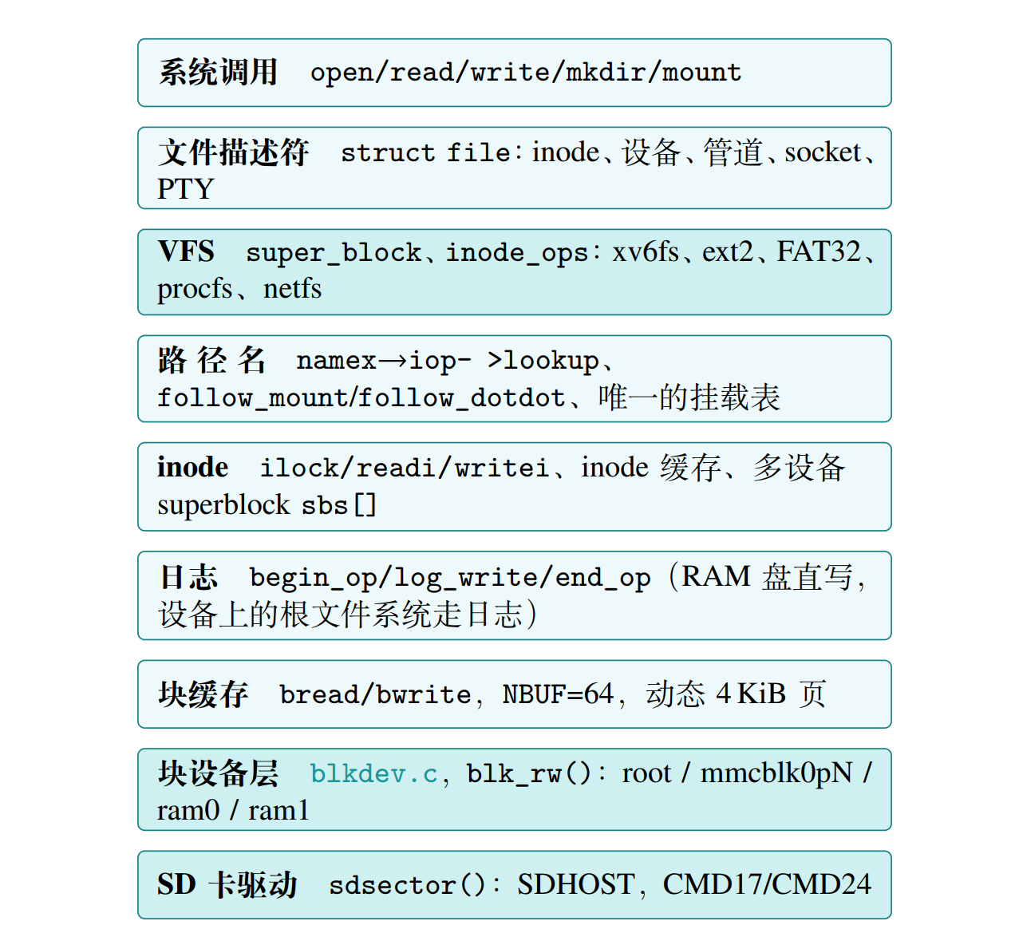

Slide 38
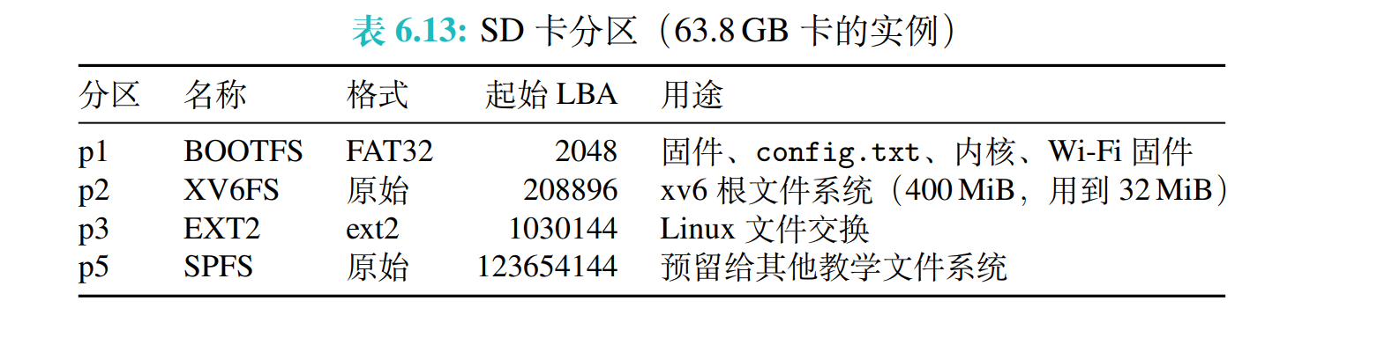
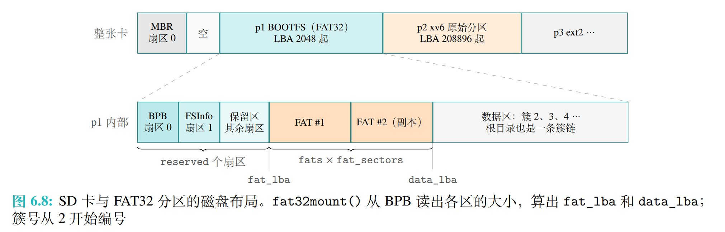

Slide 39
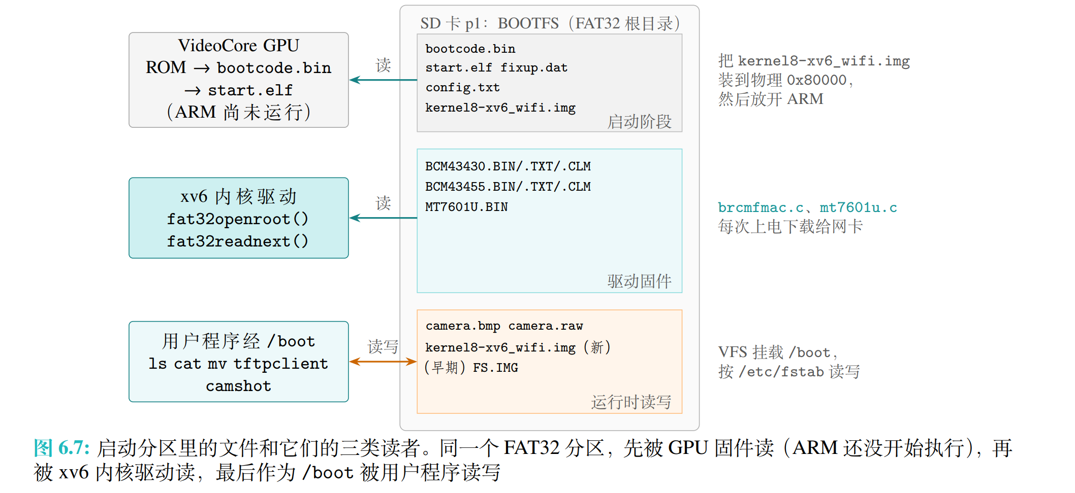
启动分区bootfs(fat32)

Slide 40
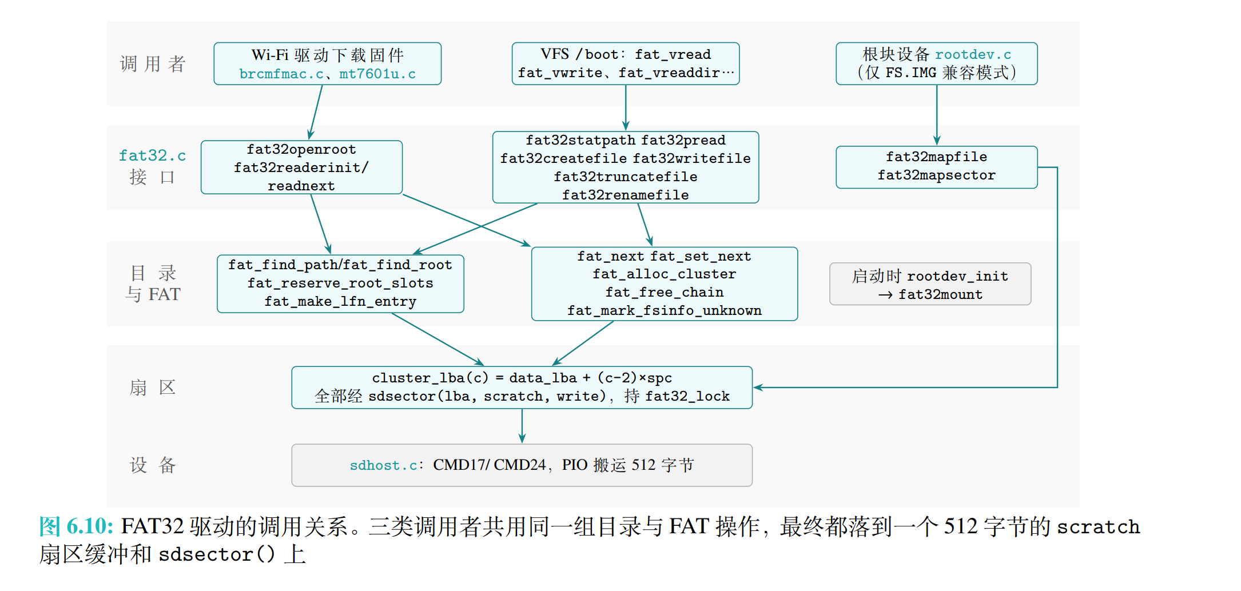

Slide 41
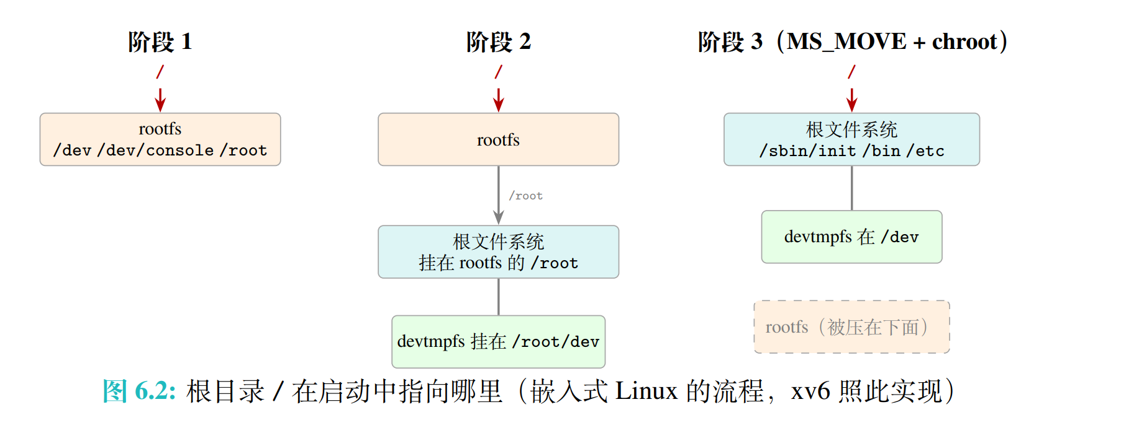
根目录/ 根文件系统 及 rootfs

Slide 42
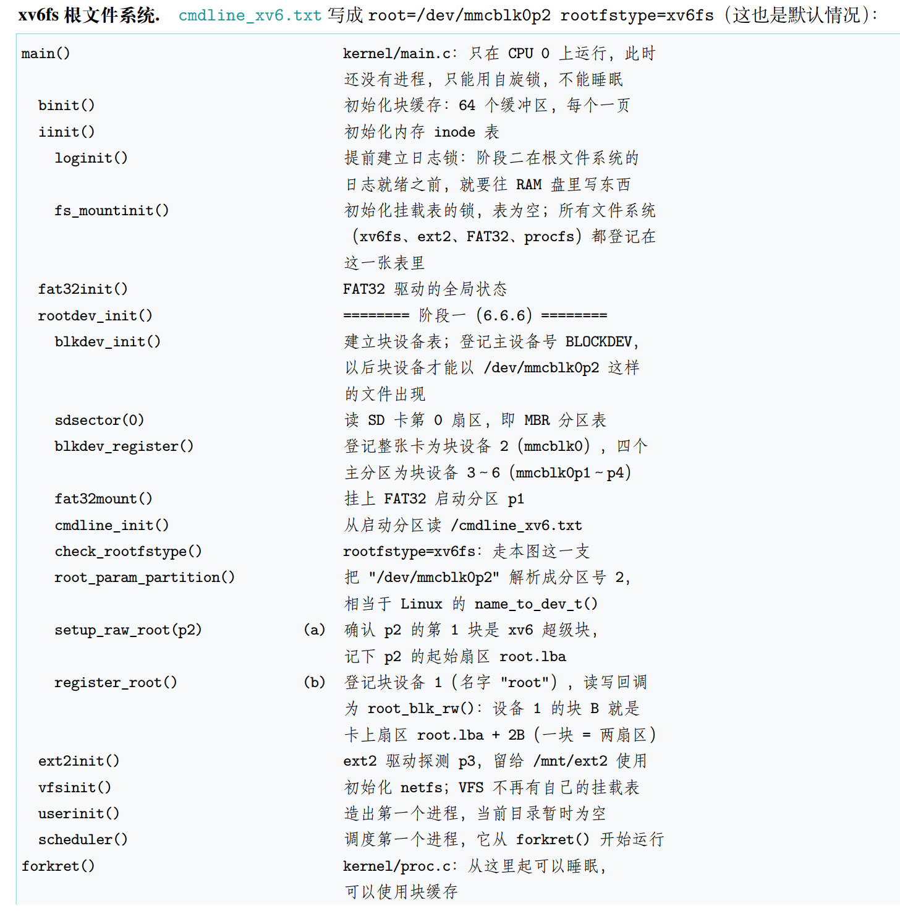
根文件启动流程（1）

Slide 43
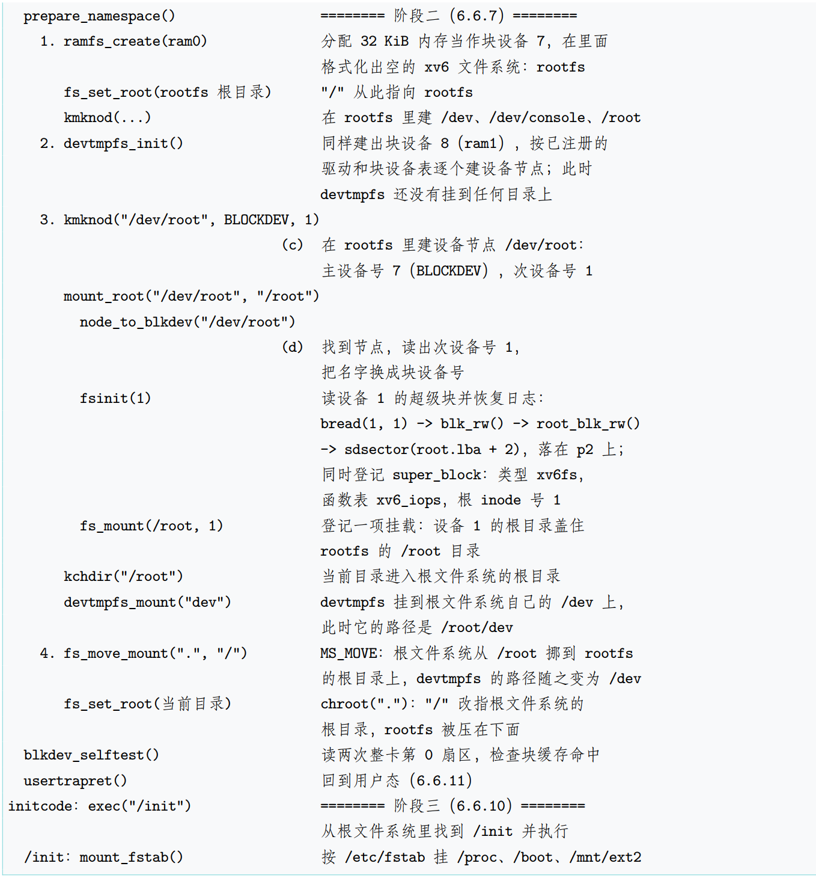
根文件启动流程（2）

Slide 44
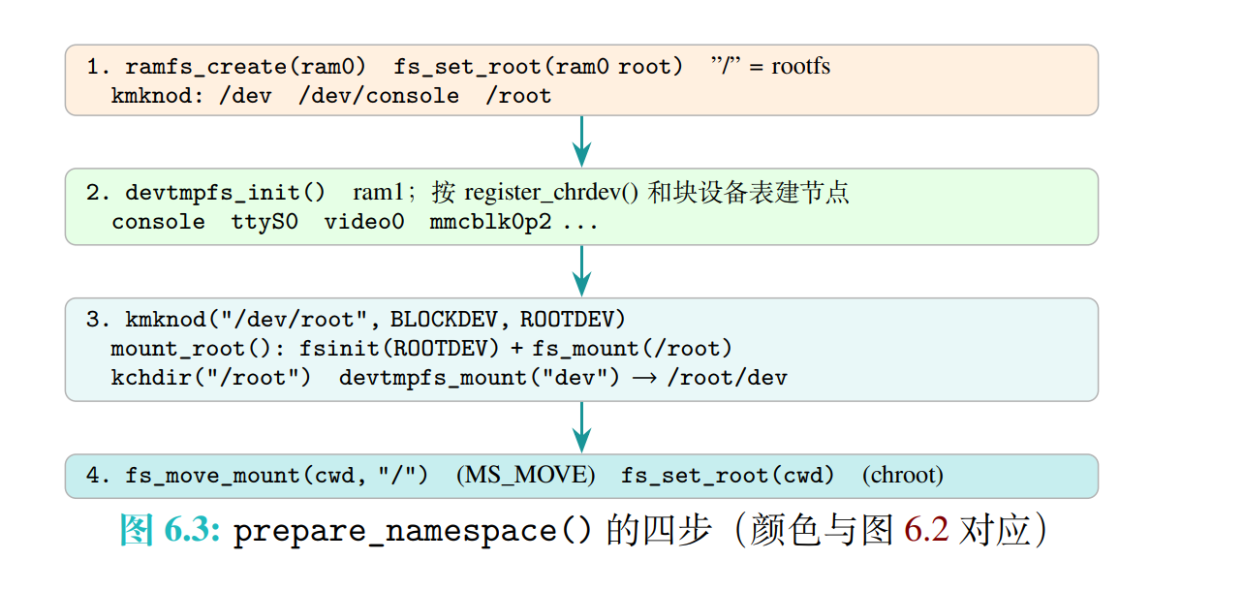

Slide 45
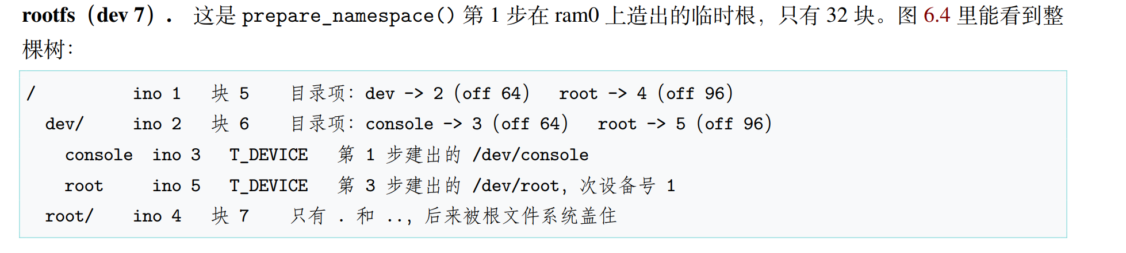
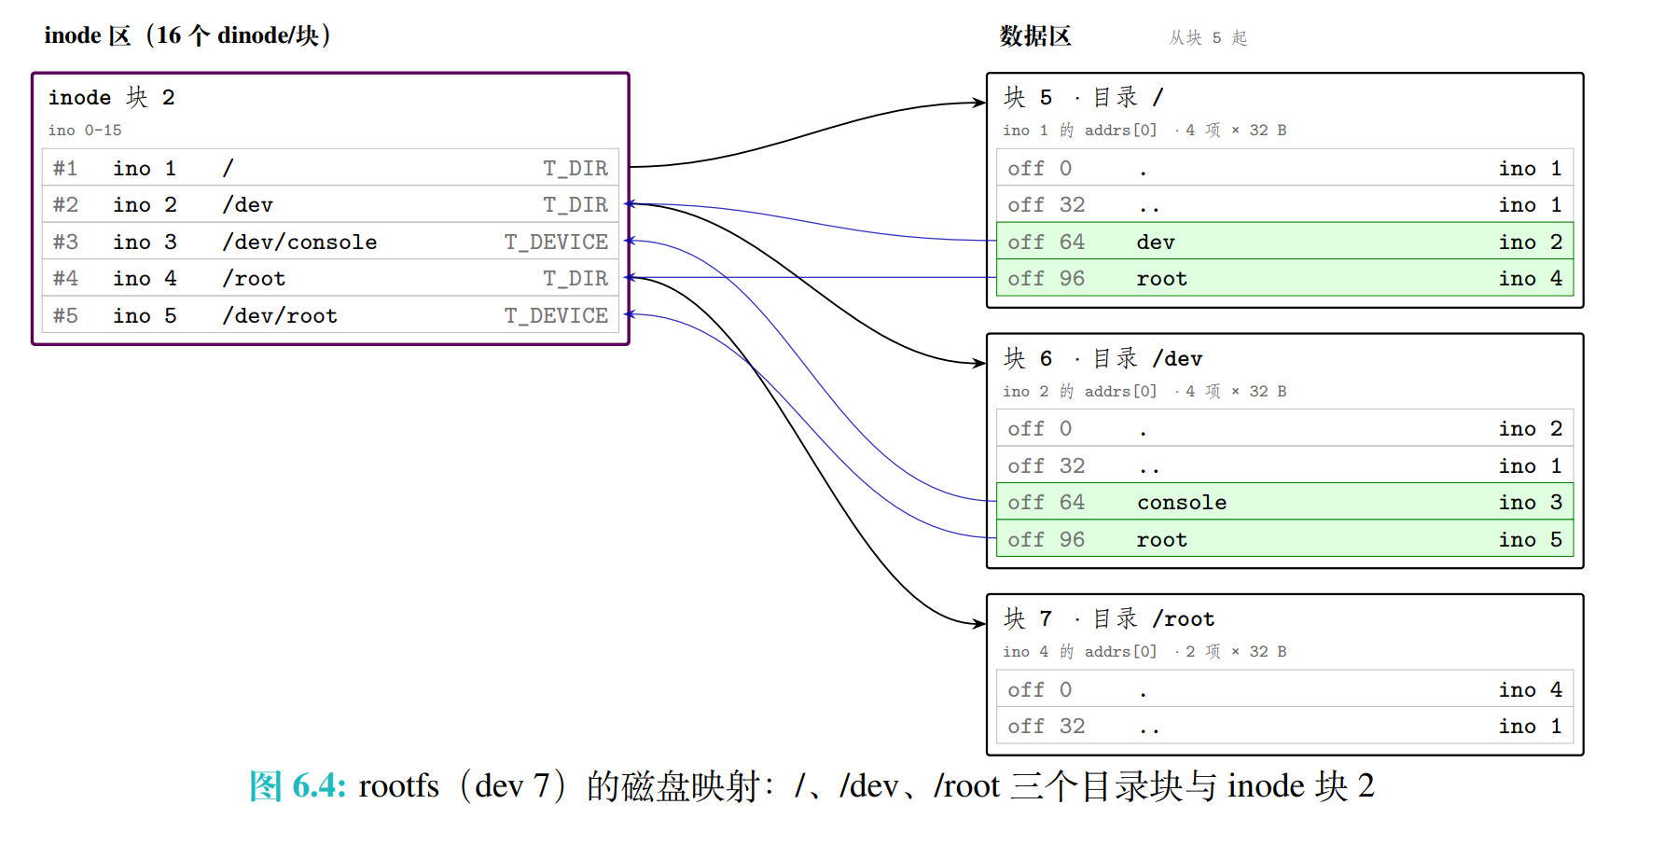

Slide 46


Slide 47


xv6自己定义的文件系统xv6fs

Slide 48


Slide 49


Slide 50


Slide 51

总线 设备及驱动

Slide 52


Slide 53

USB键盘

Slide 54


Slide 55


Slide 56


Slide 57


Slide 58


Slide 59


Slide 60

SDIO 无线网卡

Slide 61


Slide 62

USB无线网卡MT7601

Slide 63

USBMT7601函数调用链

Slide 64

CSI-2摄像头OV5674

Slide 65


Slide 66


Slide 67


Slide 68
用户程序 libc库

Slide 69
动态加载共享库(libc.so及ld.so)

Slide 72
Pthread 用户线程

Slide 73
/bin/threadtest：exec 之后（pid 20 的两份快照），以及 clone 出两个线程之后的结构

